Slide 1

실습. Azure IoT

Slide 2
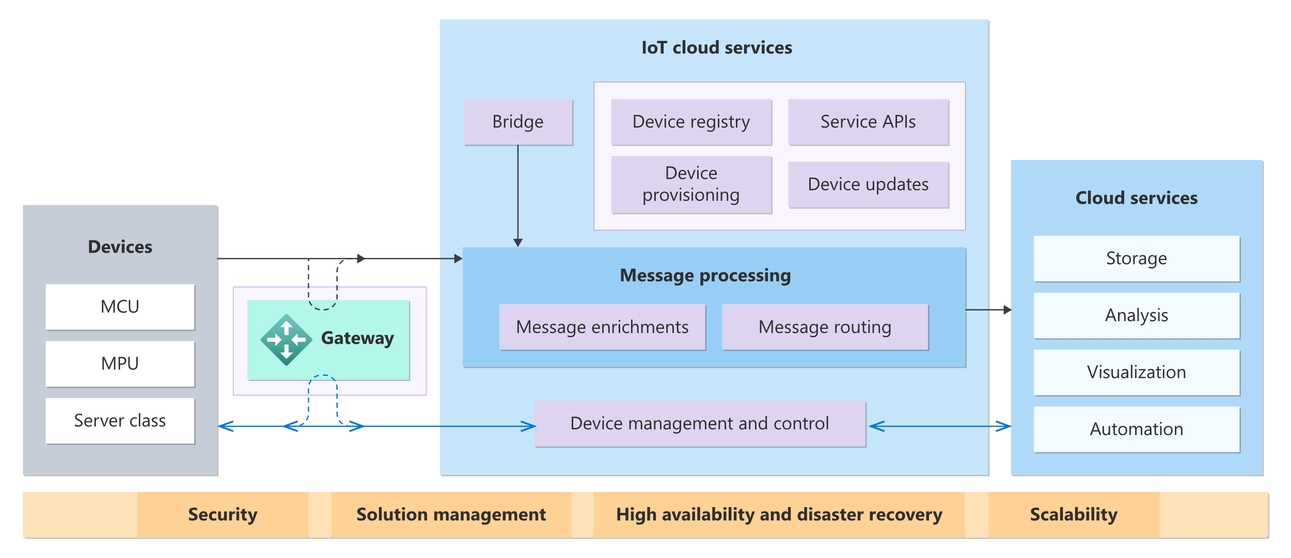
Azure IoT
Azure IoT
IoT 자산을 연결, 모니터링 및 제어할 수 있는 Microsoft 관리형 클라우드 서비스
에지 구성 요소 및 SDK의 컬렉션
제공 서비스: Azure IoT Central, Azure IoT Hub, Azure Stream Analytics, Azure IoT Edge, Azure Digital Twins, Azure Sphere 등

Slide 3
Azure IoT
Device SDK
C
Python
C#(.NET)
Node.JS
Java
RTOS
Azure RTOS 미들웨어
FreeRTOS 미들웨어
Embedded C용 Azure SDK
Communication Protocol
MQTT 프로토콜 직접 사용(디바이스로)
AMQP 프로토콜을 직접 사용(디바이스로)

Slide 4
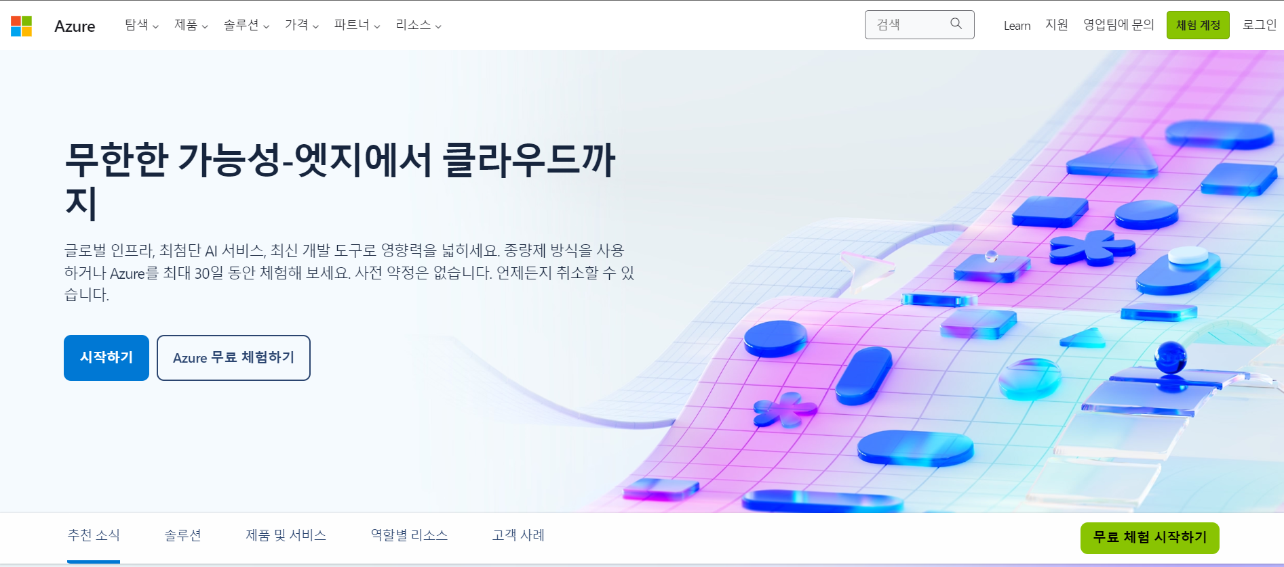
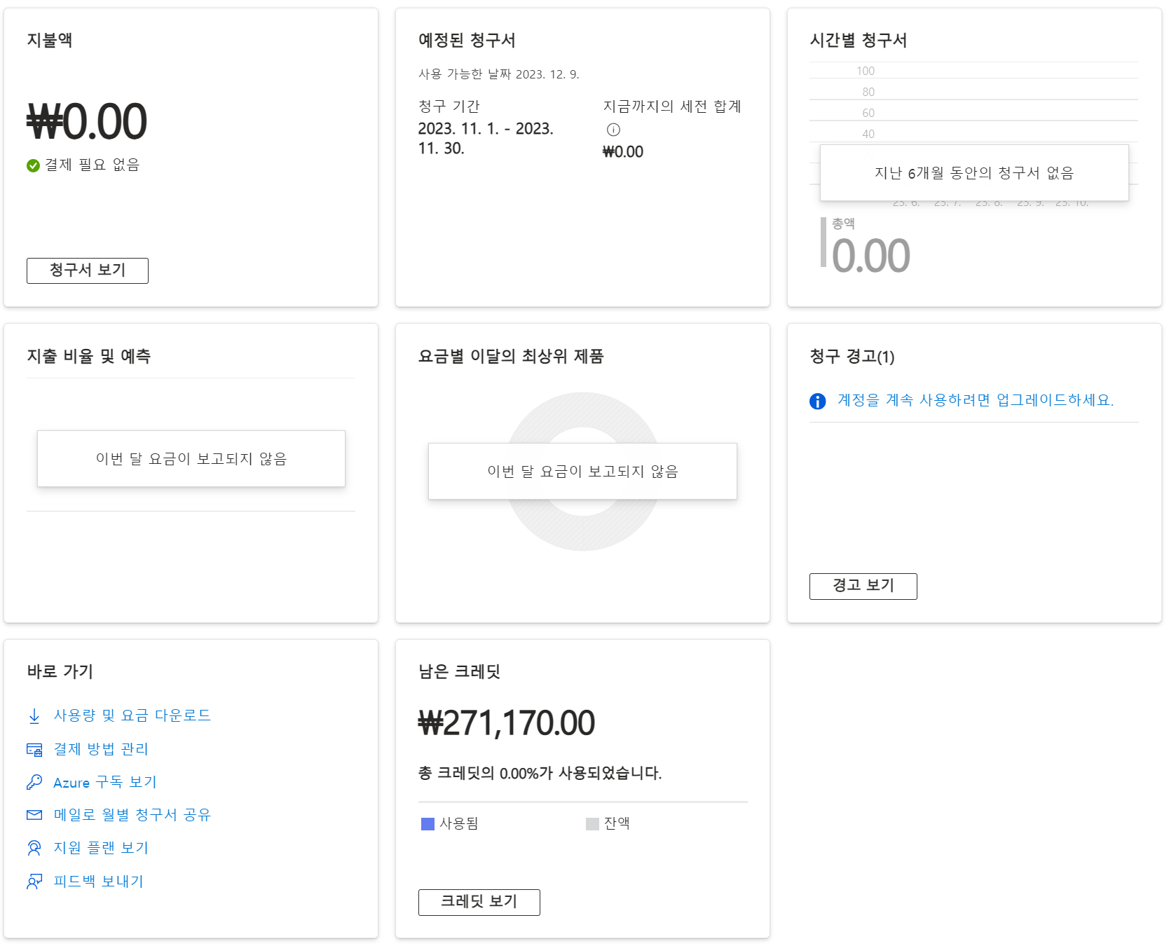
Azure IoT 환경설정
앱 다운로드
Android
https://play.google.com/store/apps/details?id=com.iot_pnp
ios
https://apps.apple.com/us/app/iot-plug-and-play/id1563783687
Azure 가입
가입하면 200$ credit 제공

Slide 5
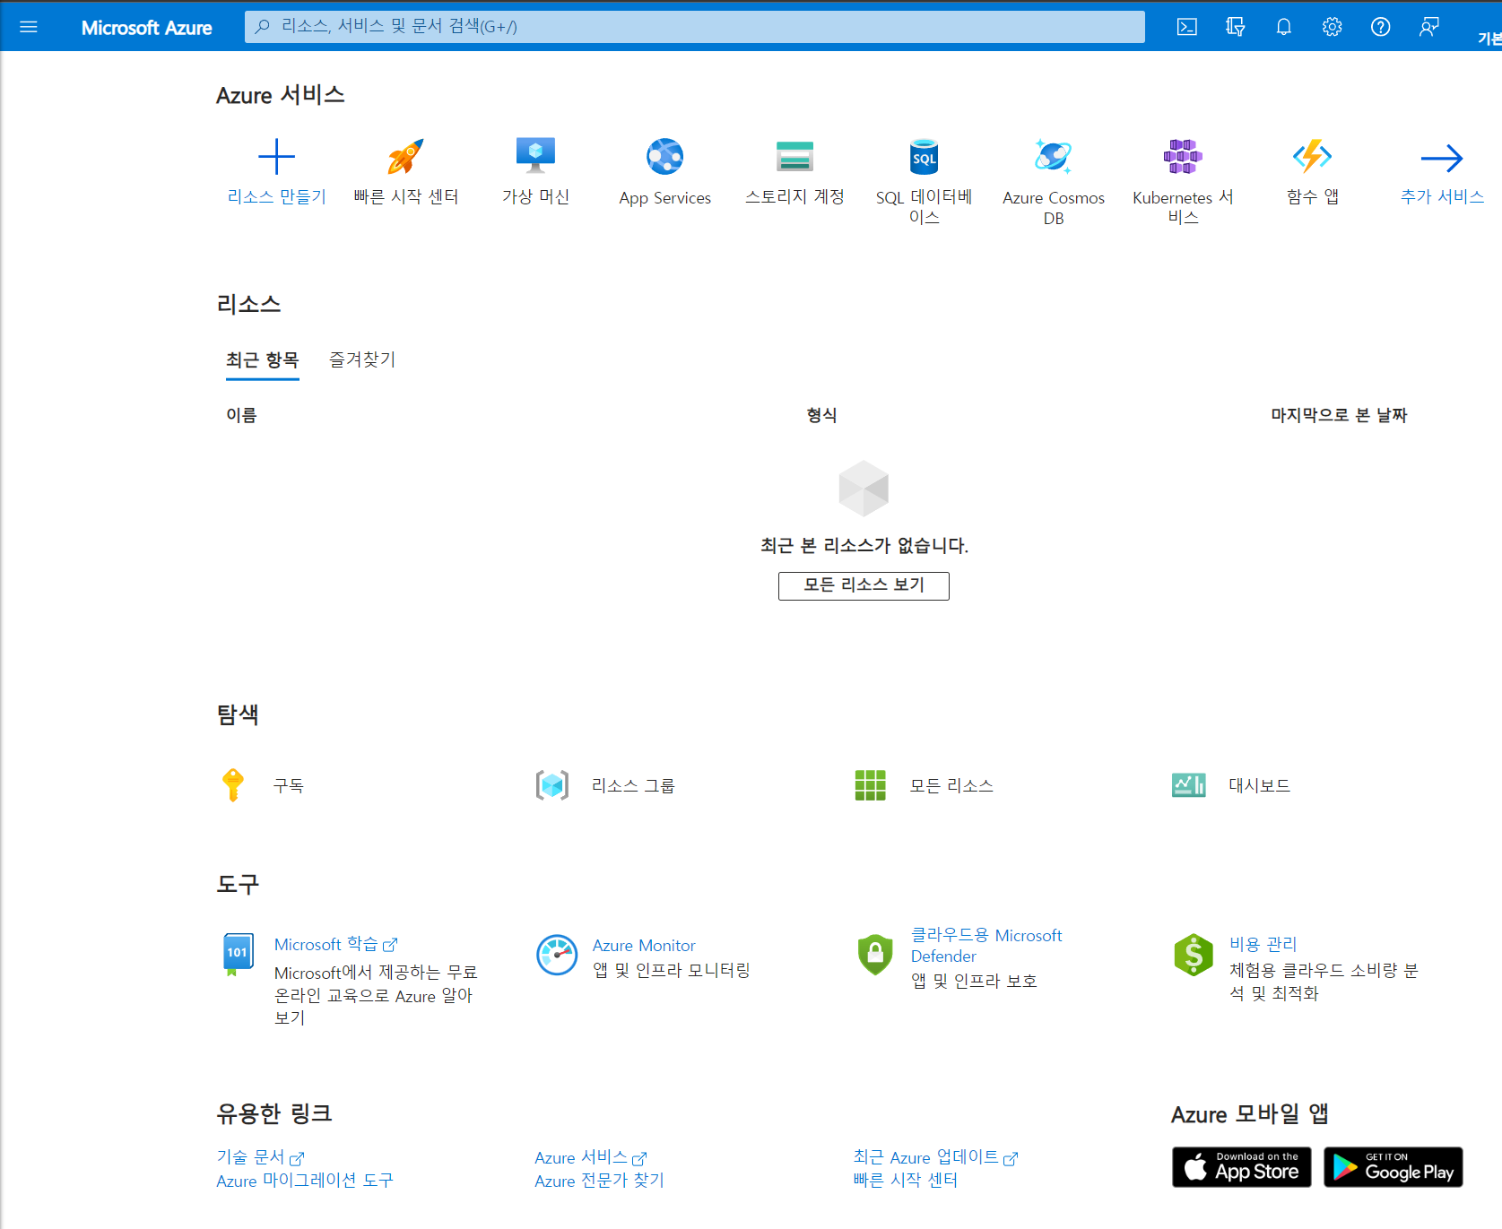
Azure IoT 환경설정
Azure portal
https://portal.azure.com/#home

Slide 6
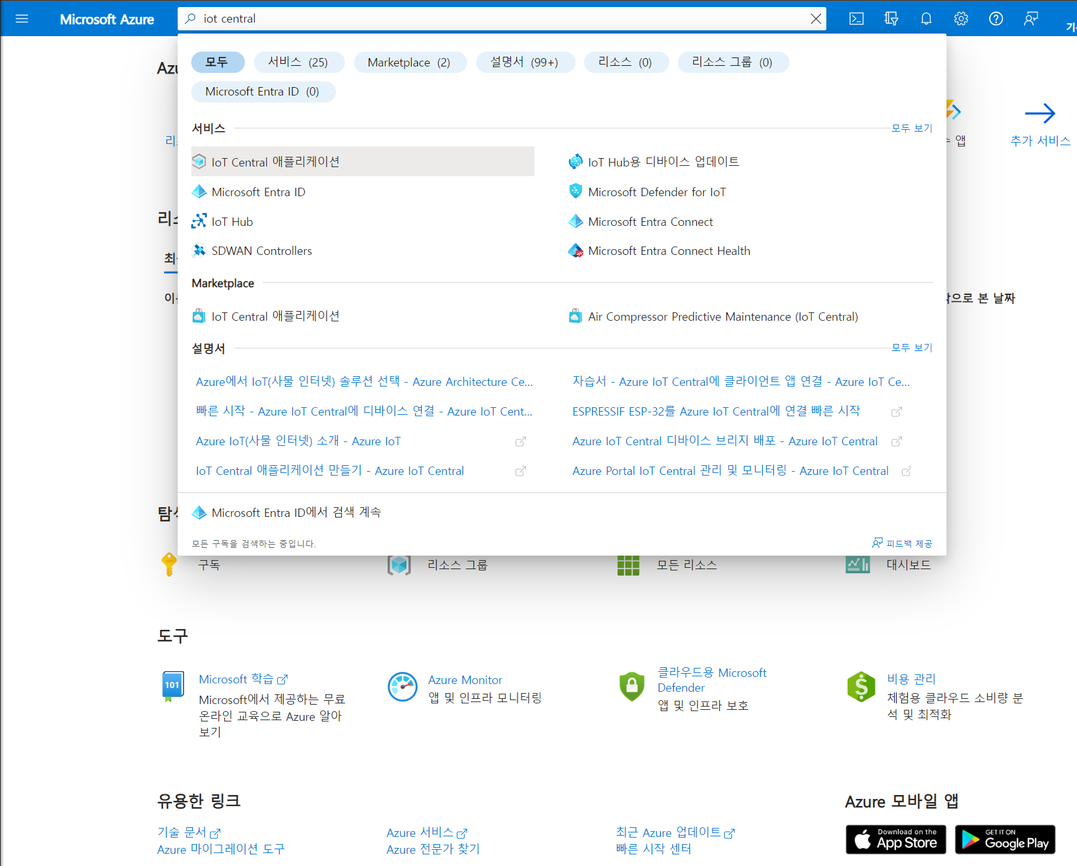
Azure IoT 개발환경 설정
Azure IoT Central
IoT 솔루션의 개발, 관리, 유지 관리에 대한 부담과 비용을 줄이는 IoT PaaS(애플리케이션 Platform as a Service)
IoT Central 생성
IoT central 검색 → IoT Central 애플리케이션 선택

Slide 7
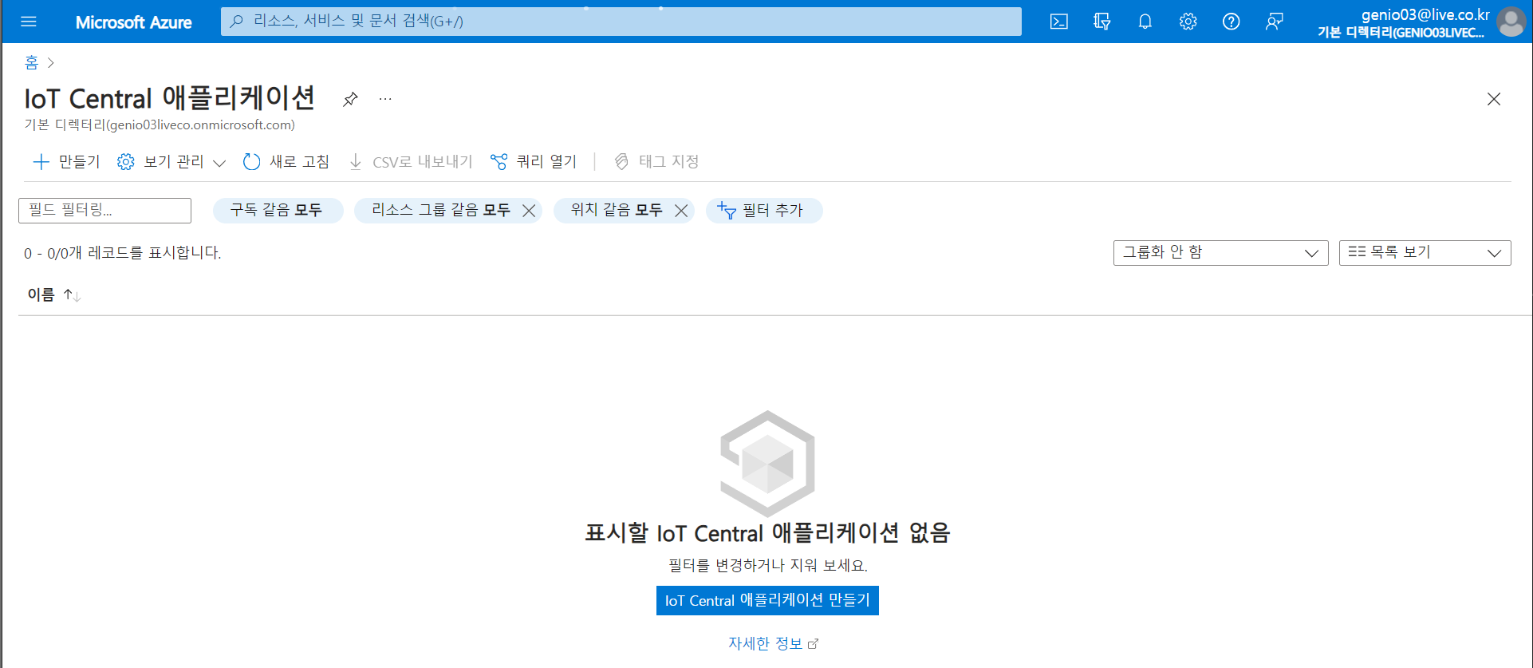
Azure IoT 개발환경 설정
IoT Central 애플리케이션 만들기

Slide 8
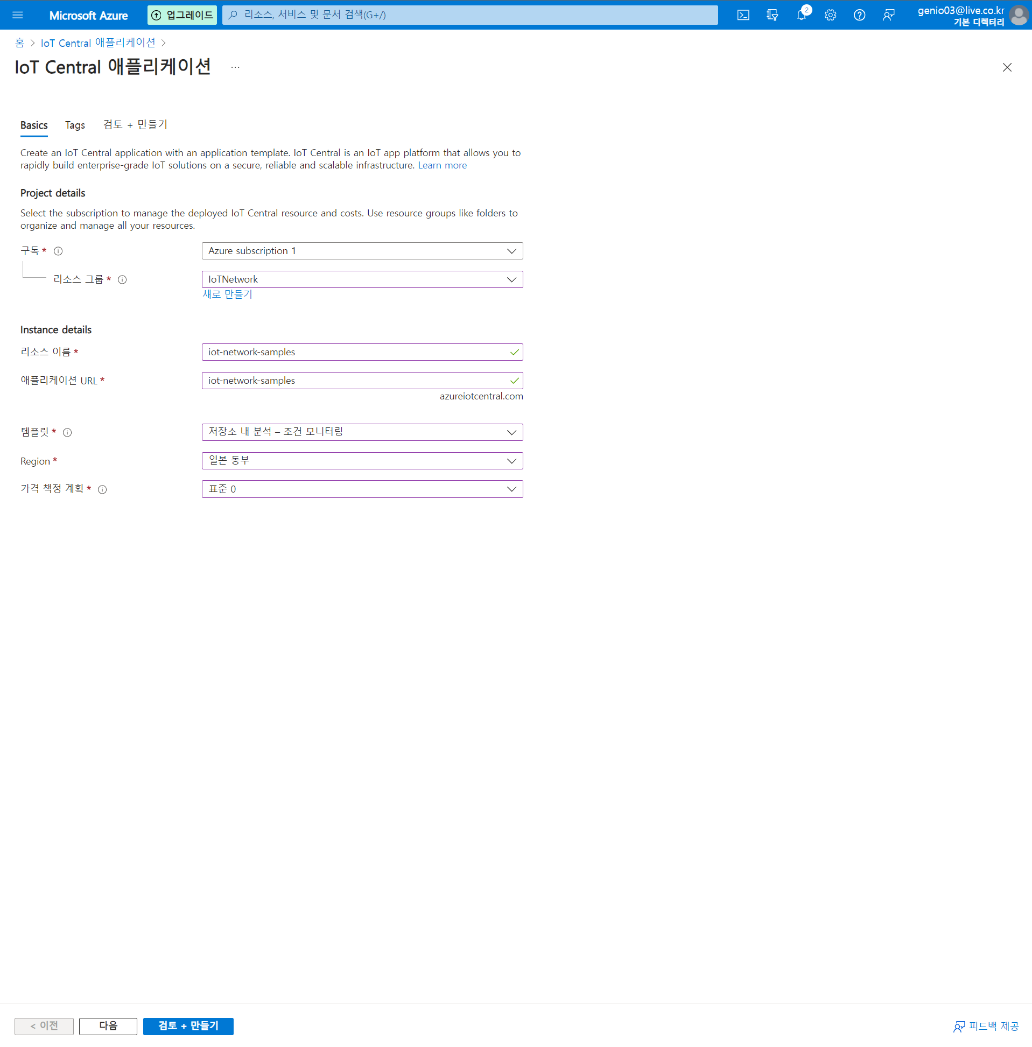
Azure IoT 개발환경 설정
IoT Central 애플리케이션 만들기
https://azure.microsoft.com/ko-kr/pricing/details/iot-central/

Slide 9
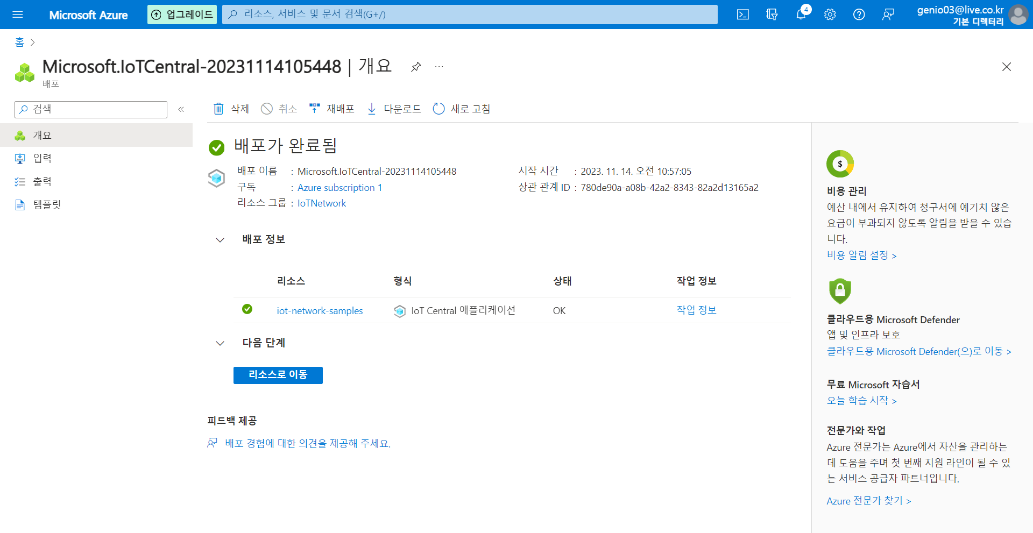
Azure IoT 개발환경 설정
IoT Central 애플리케이션 시작

Slide 10
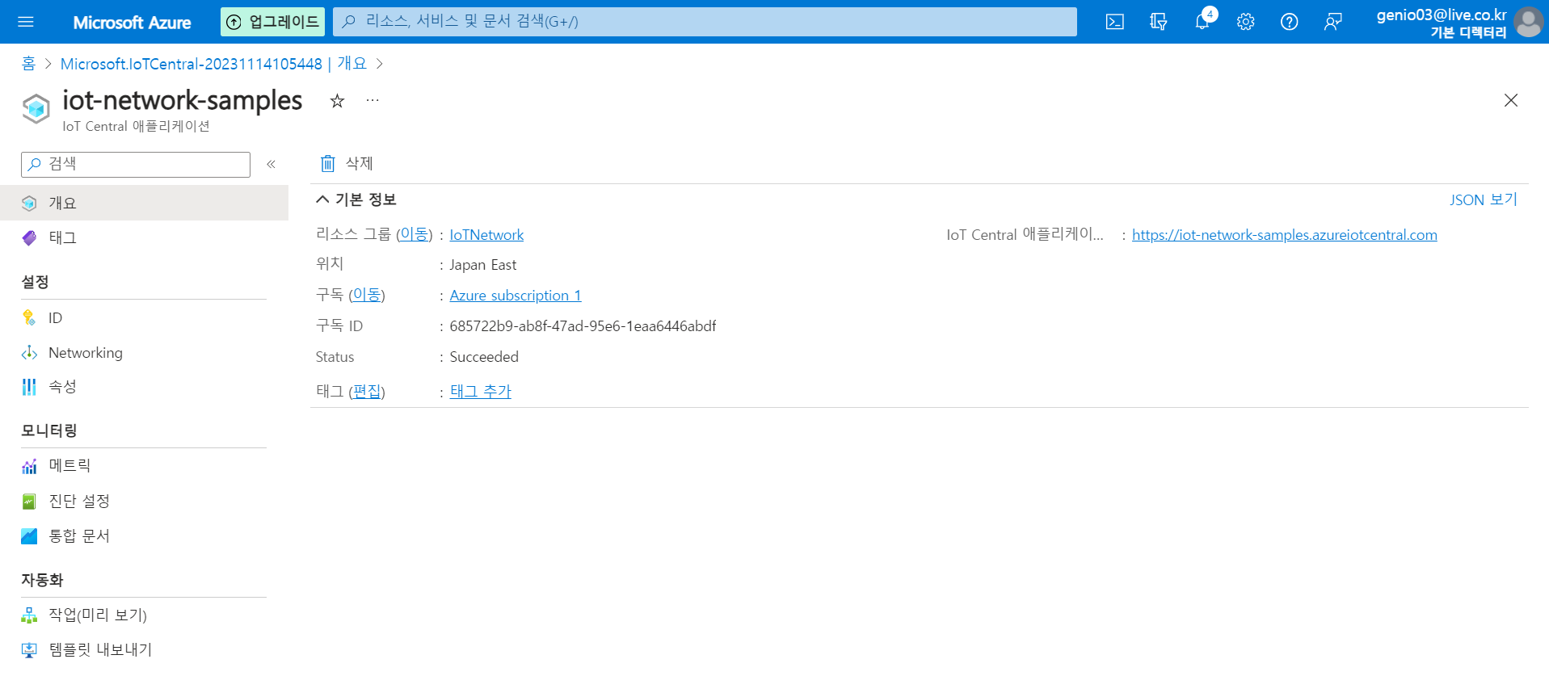
Azure IoT 개발환경 설정
IoT Central 애플리케이션 시작

Slide 11
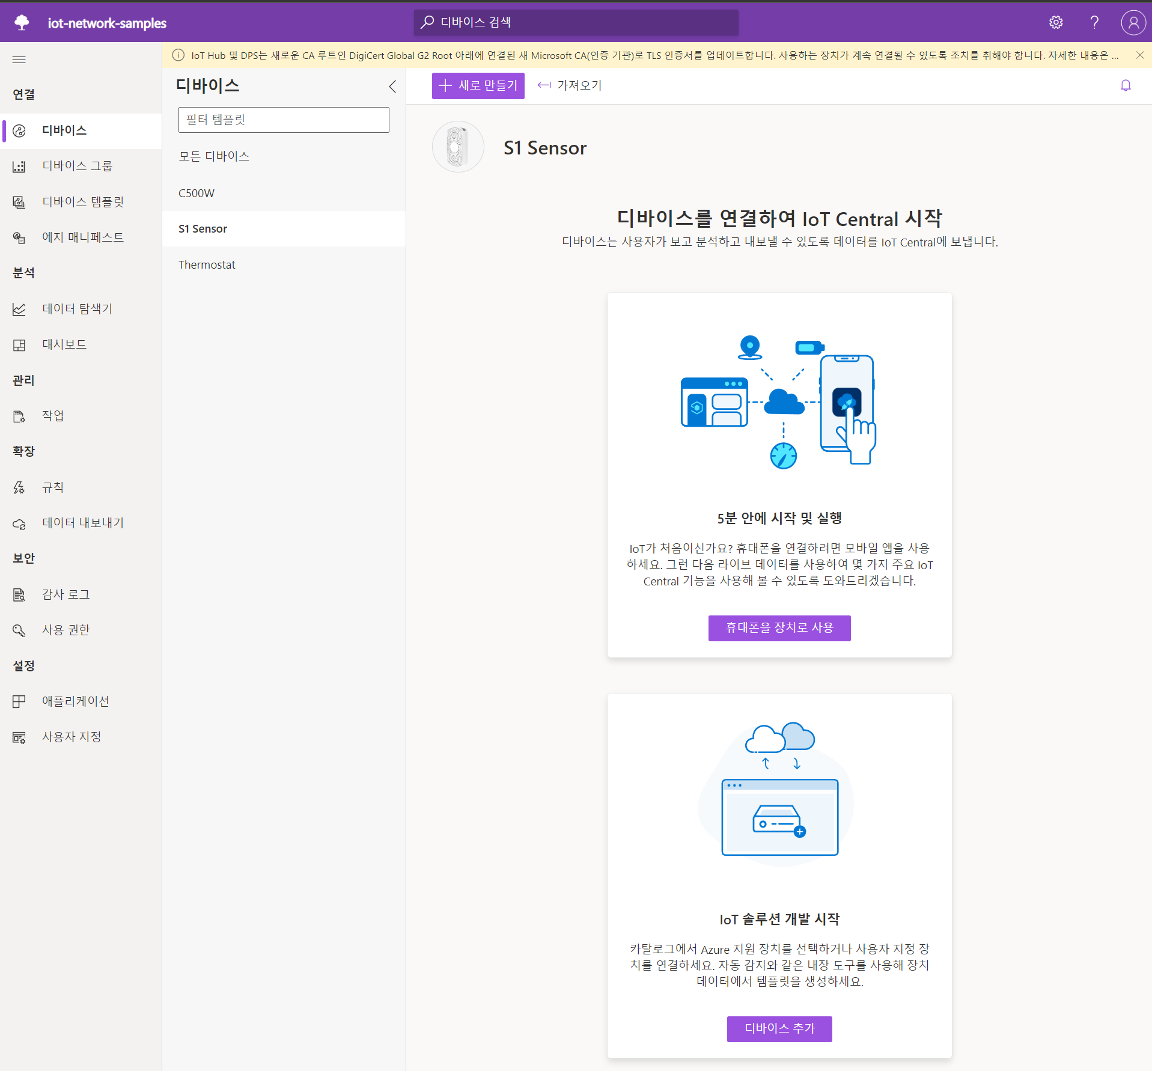
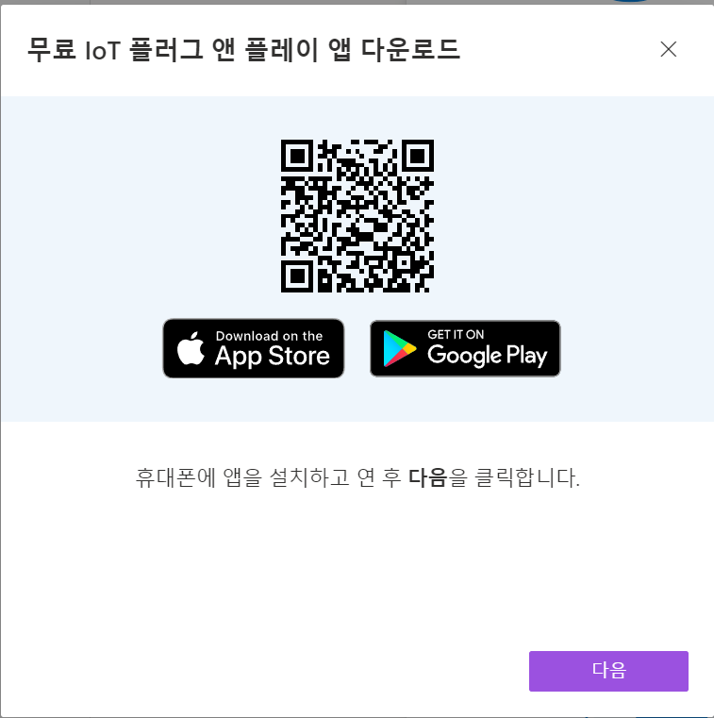
IoT Central to Smartphone 실습1
IoT 디바이스 만들기

Slide 12
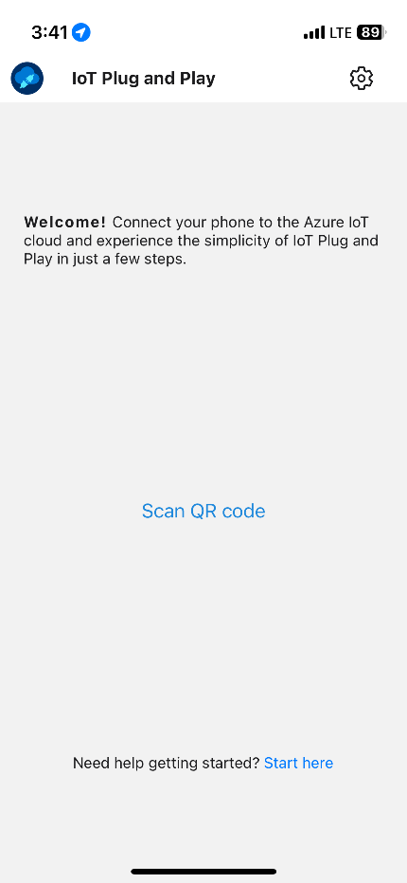
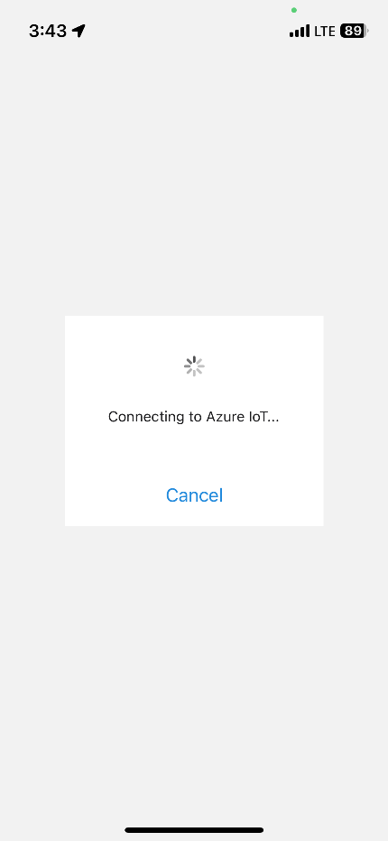
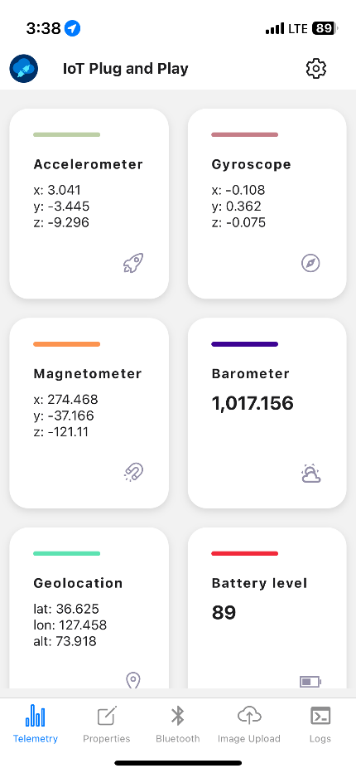
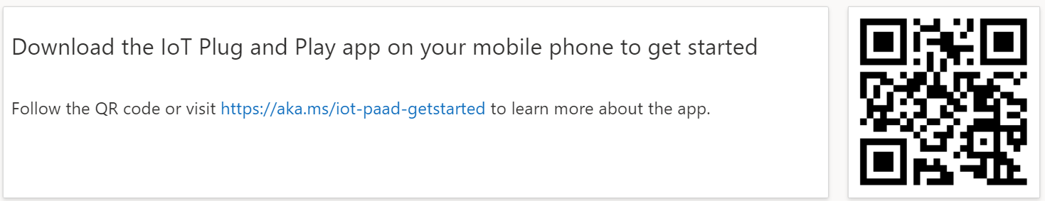
IoT Central to Smartphone 실습1
IoT 디바이스 등록(모바일 앱)
앱 다운로드

Slide 13
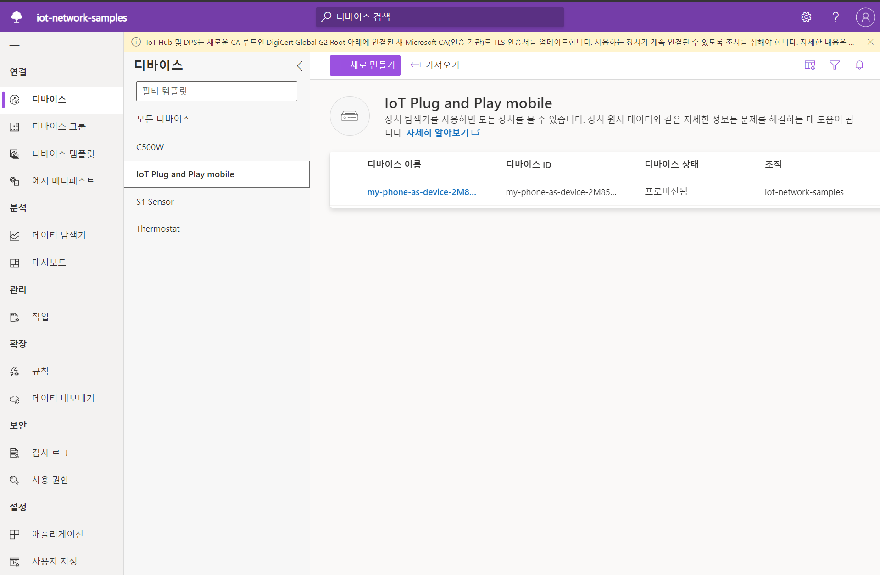
IoT Central to Smartphone 실습1
IoT 디바이스 만들기

Slide 14
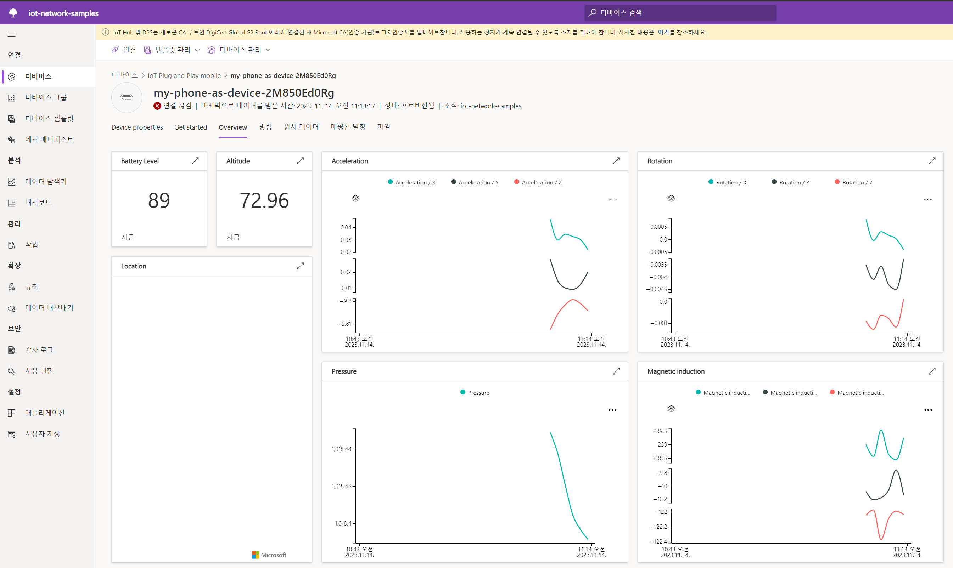
IoT Central to Smartphone 실습1
IoT 디바이스 모니터링

Slide 15
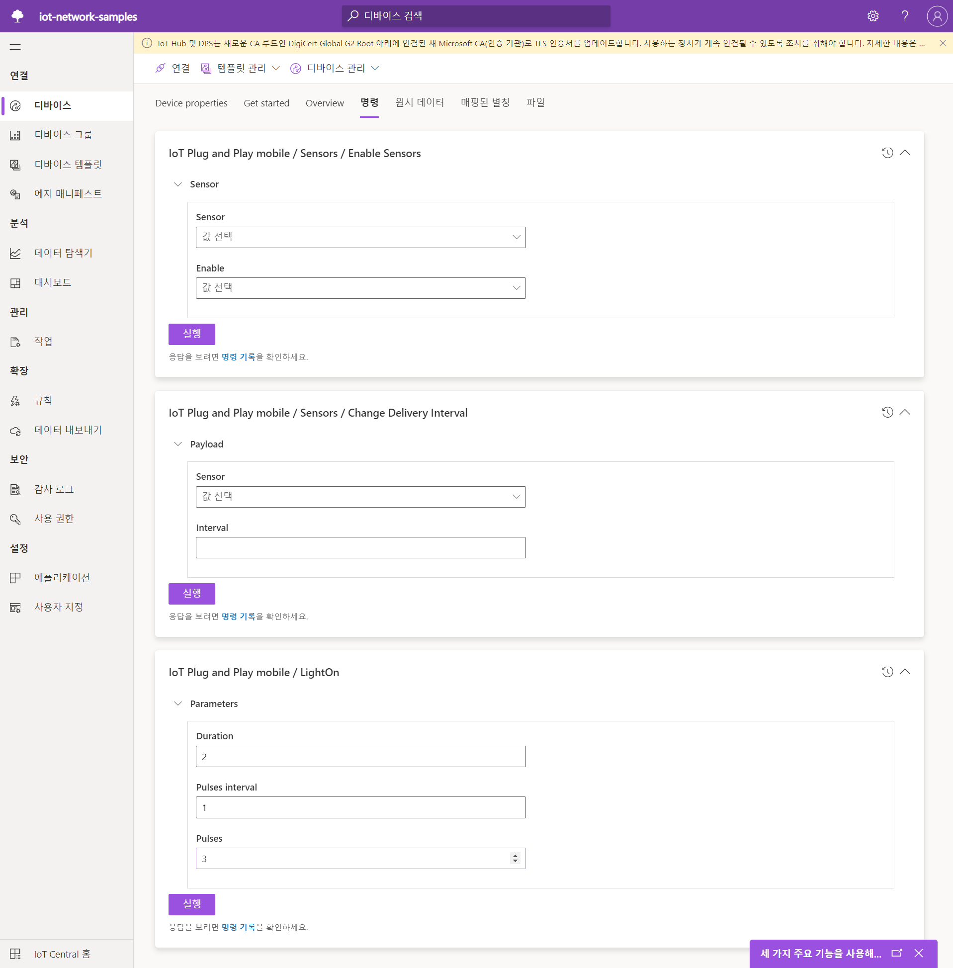
IoT Central to Smartphone 실습1
IoT 디바이스 제어
2초 동안
1초마다
light on 3회
스마트폰 전등 3번 깜빡임

Slide 16
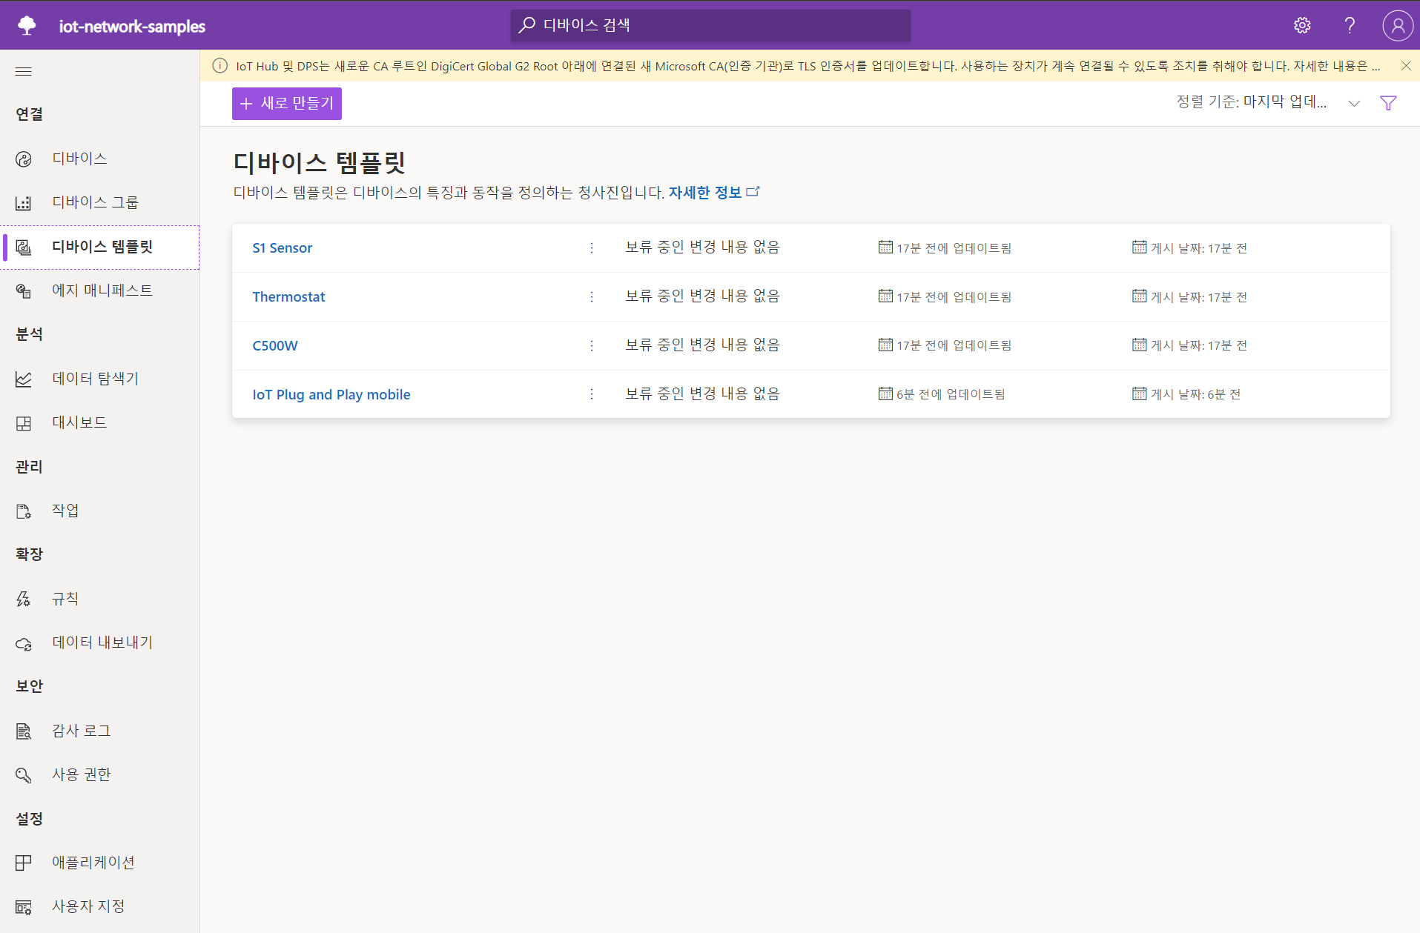
IoT Central to raspberry pi 실습2
디바이스 템플릿 생성

Slide 17
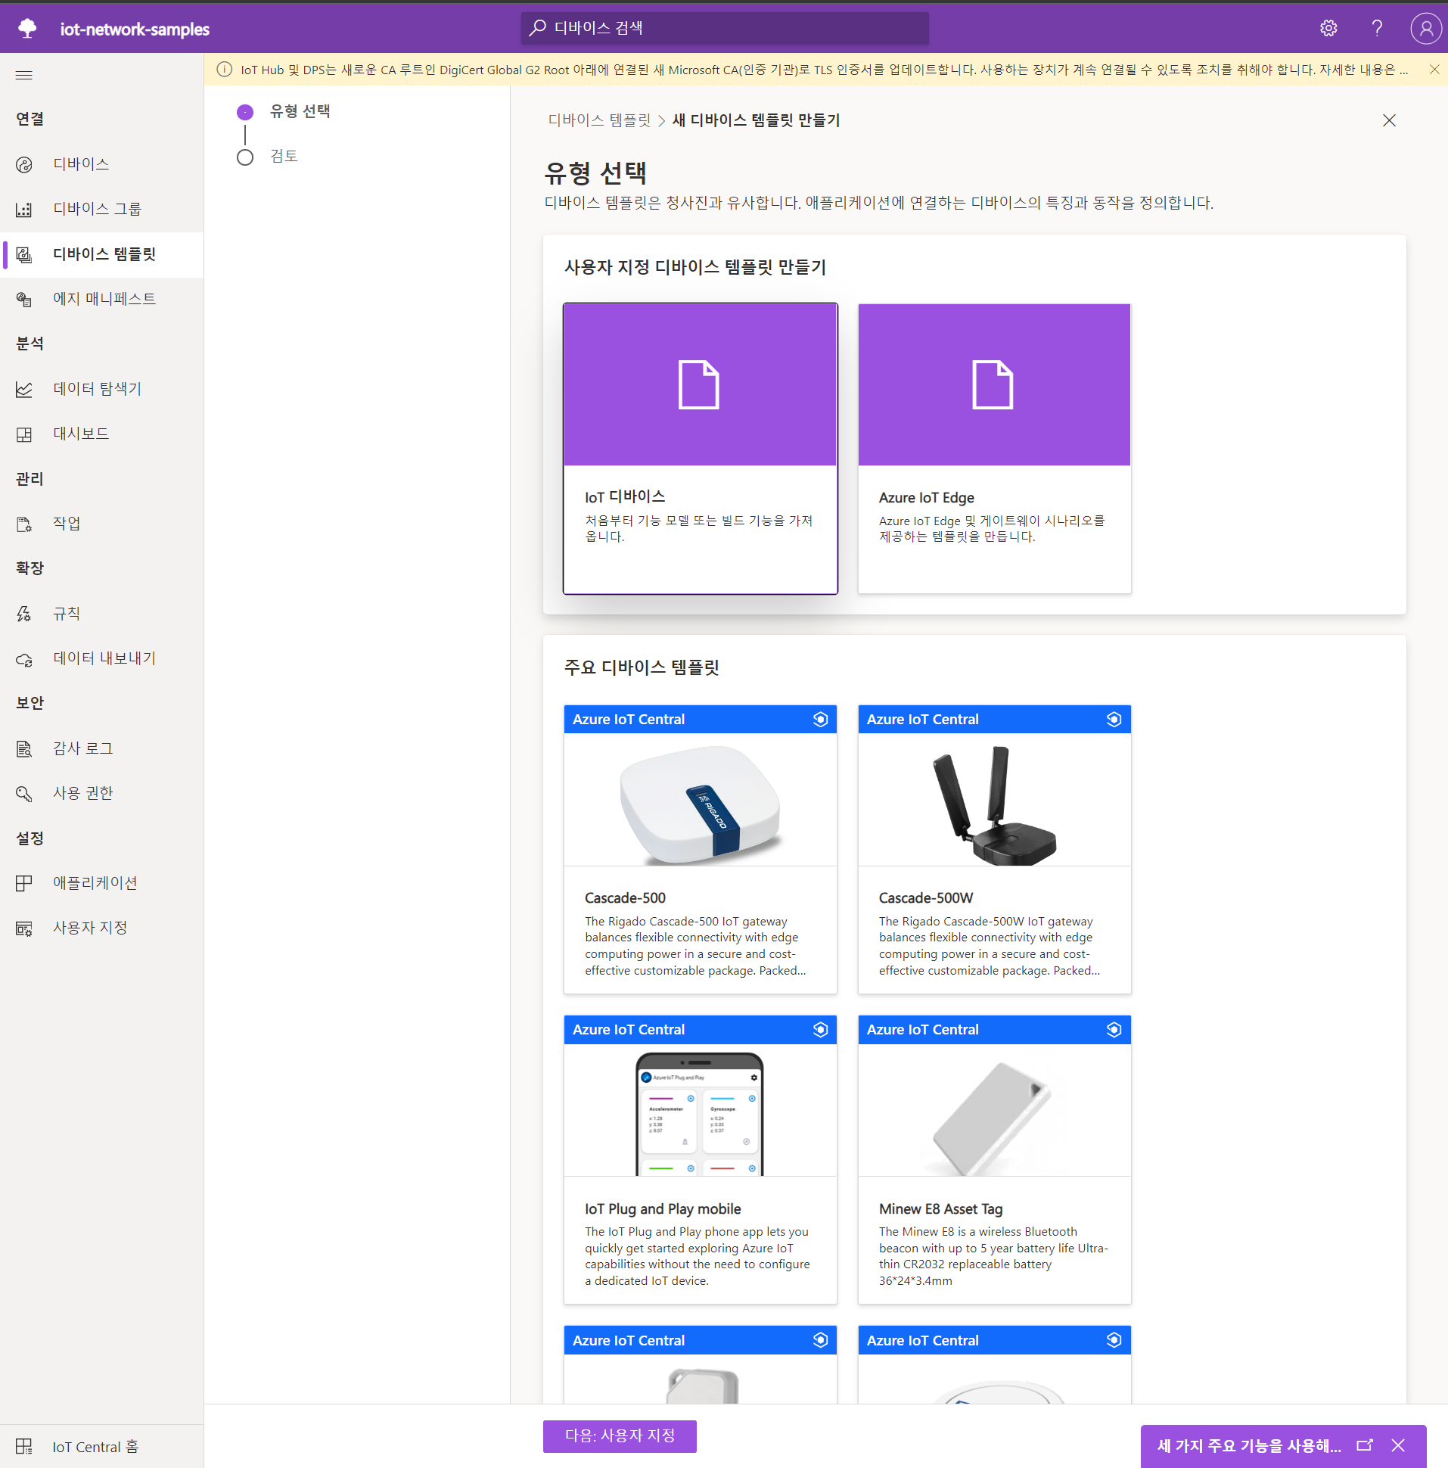
IoT Central to raspberry pi 실습2
디바이스 템플릿 생성

Slide 18
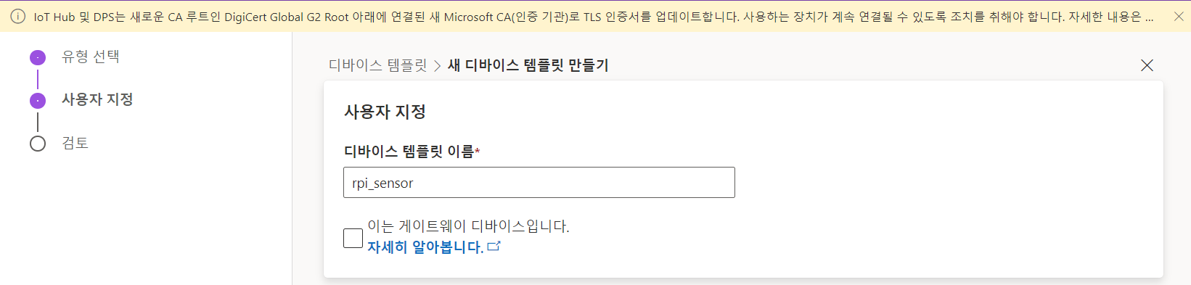
IoT Central to raspberry pi 실습2
디바이스 템플릿 생성
템플릿 이름 지정 후 템플릿 만들기

Slide 19
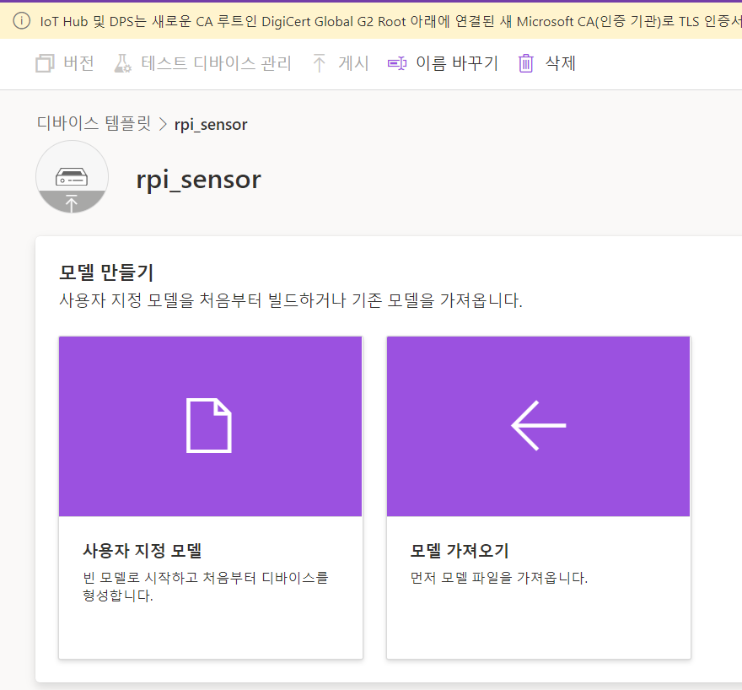
IoT Central to raspberry pi 실습2
디바이스 템플릿 생성
사용자 지정 모델 만들기

Slide 20
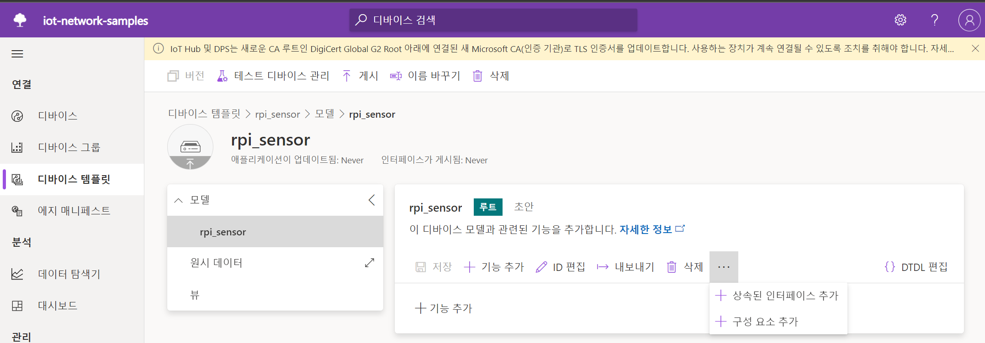
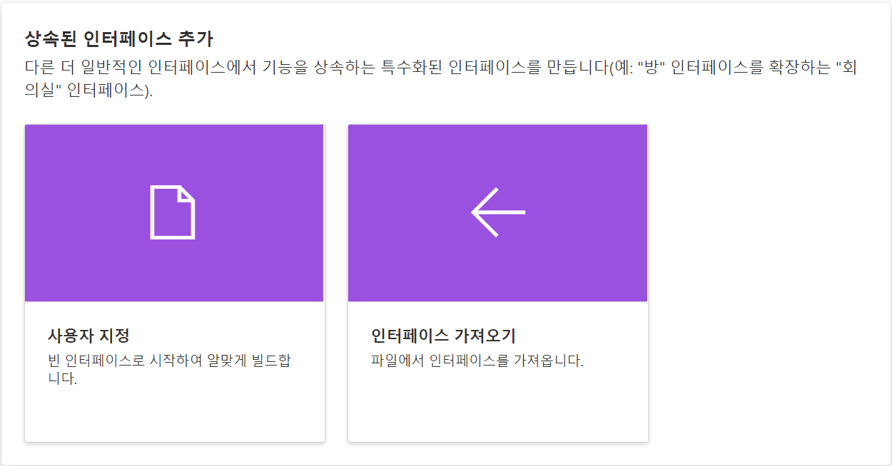
IoT Central to raspberry pi 실습2
디바이스 템플릿 생성
구성 요소 추가

Slide 21
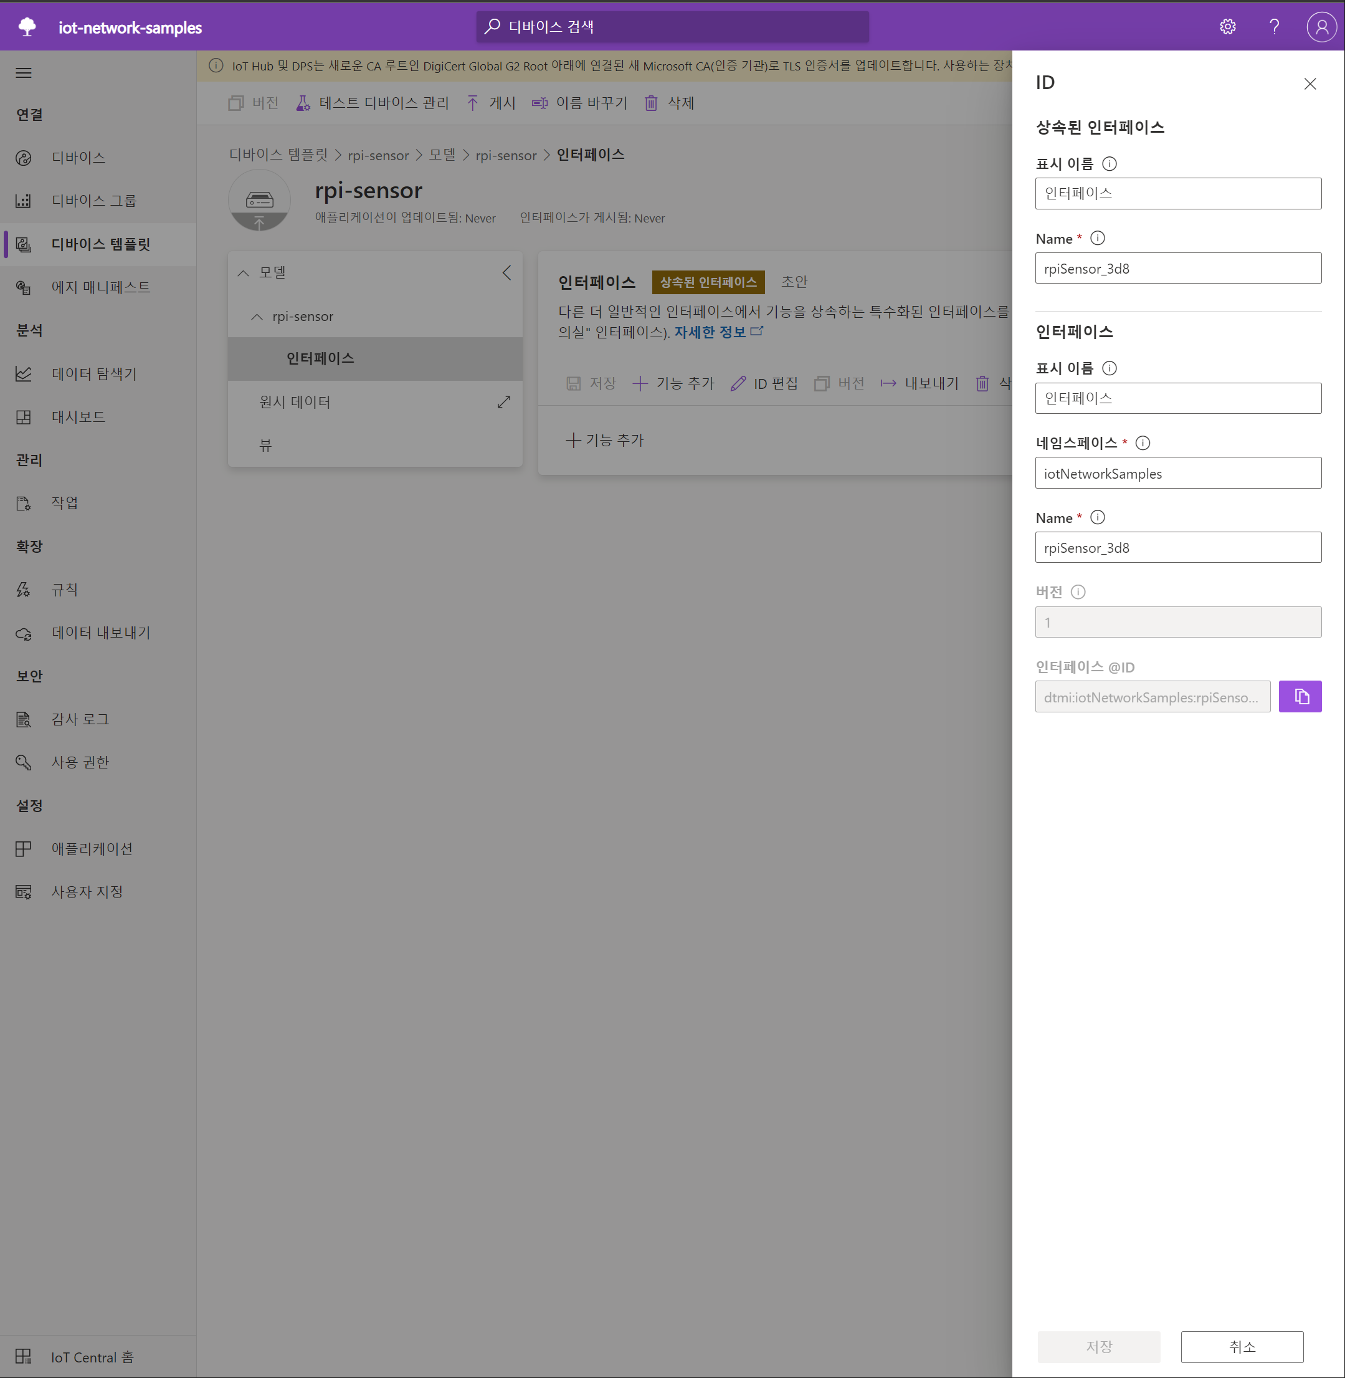
IoT Central to raspberry pi 실습2
디바이스 템플릿 생성
상속 인터페이스 추가

Slide 22
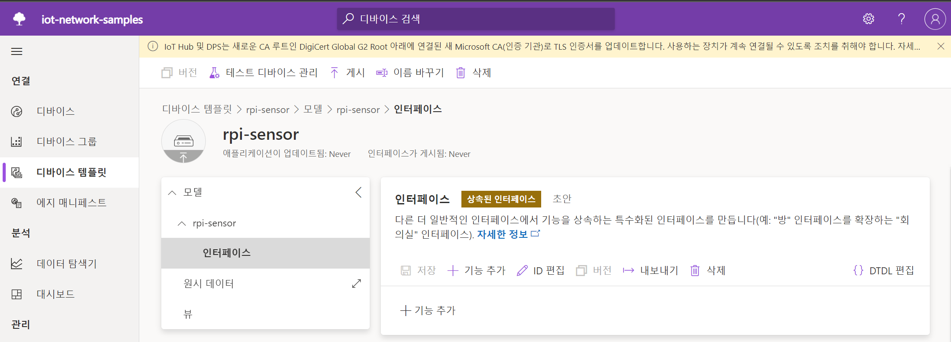
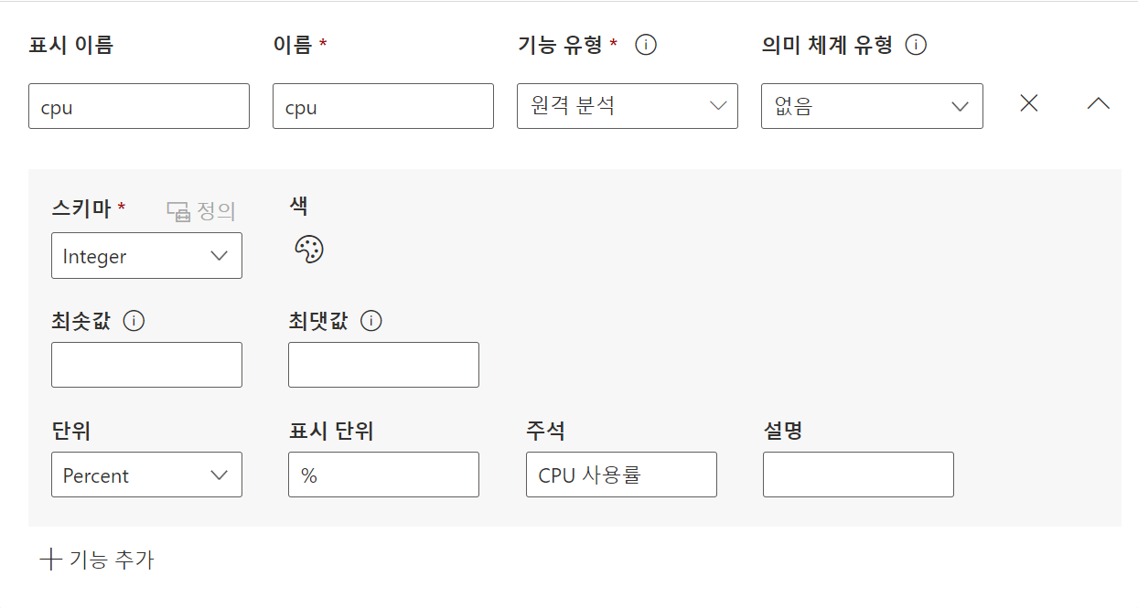
IoT Central to raspberry pi 실습2
디바이스 템플릿 생성
기능 추가 → 저장

Slide 23
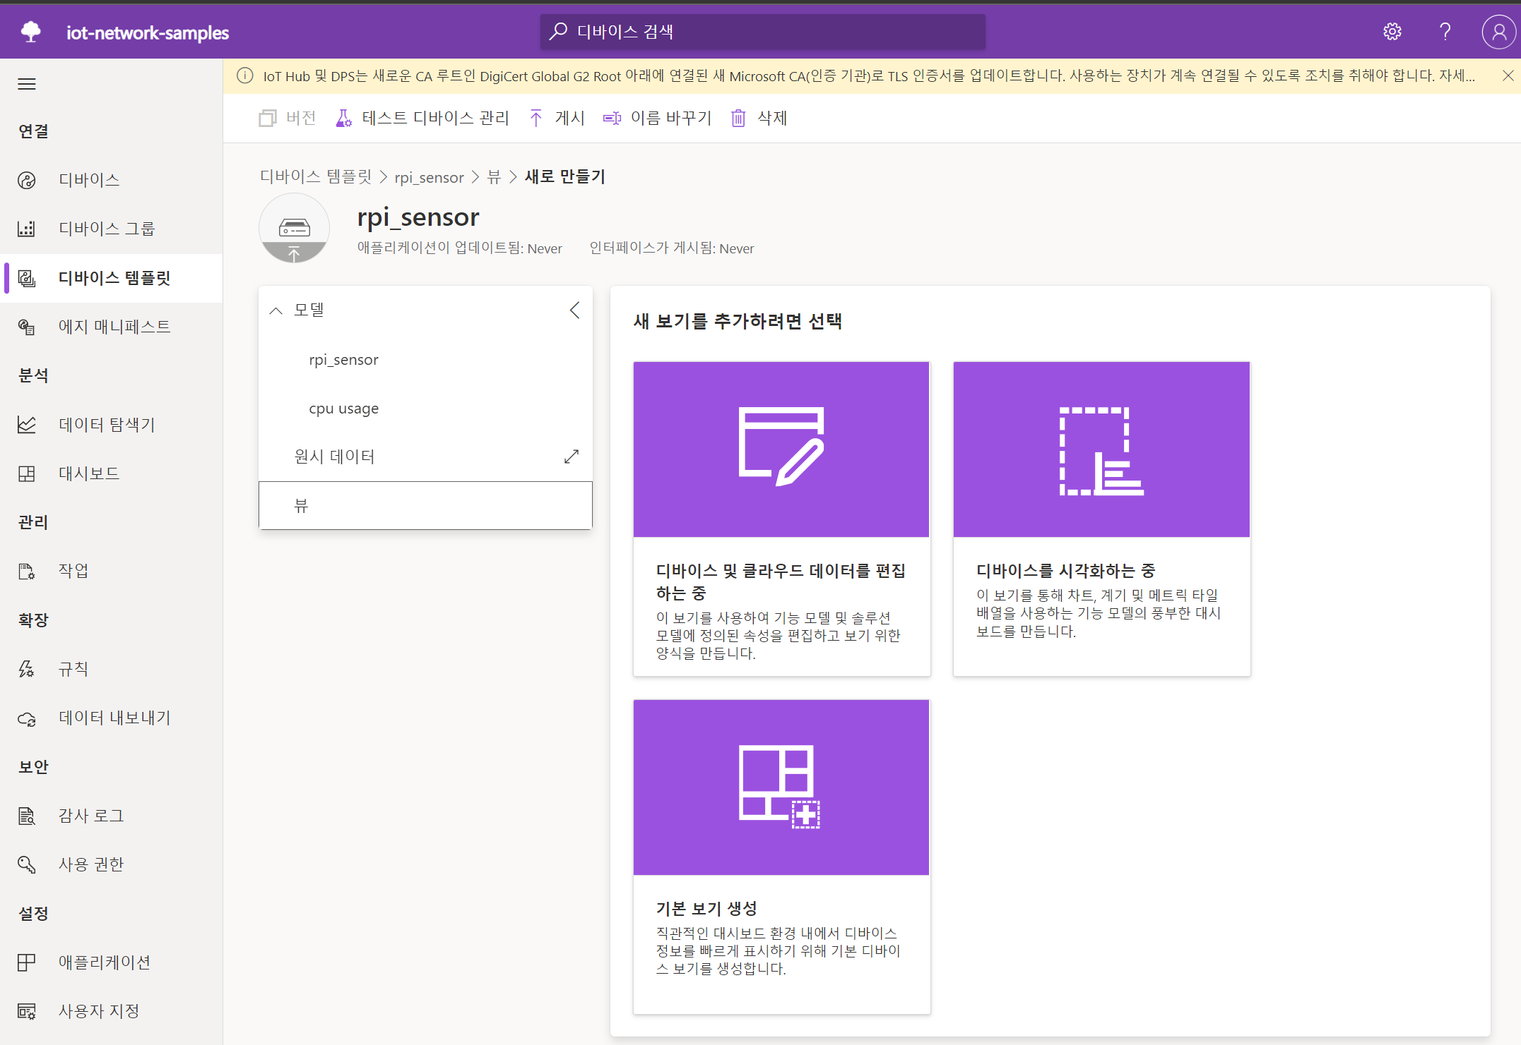
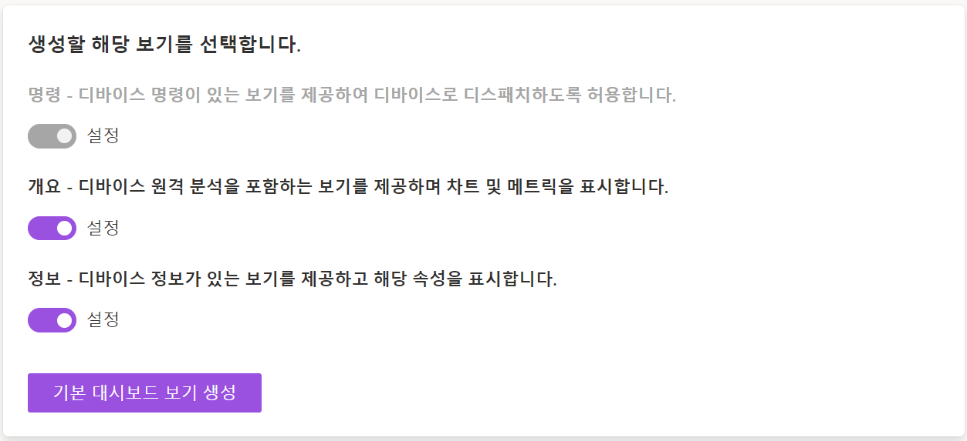
IoT Central to raspberry pi 실습2
디바이스 템플릿 생성
뷰 생성

Slide 24
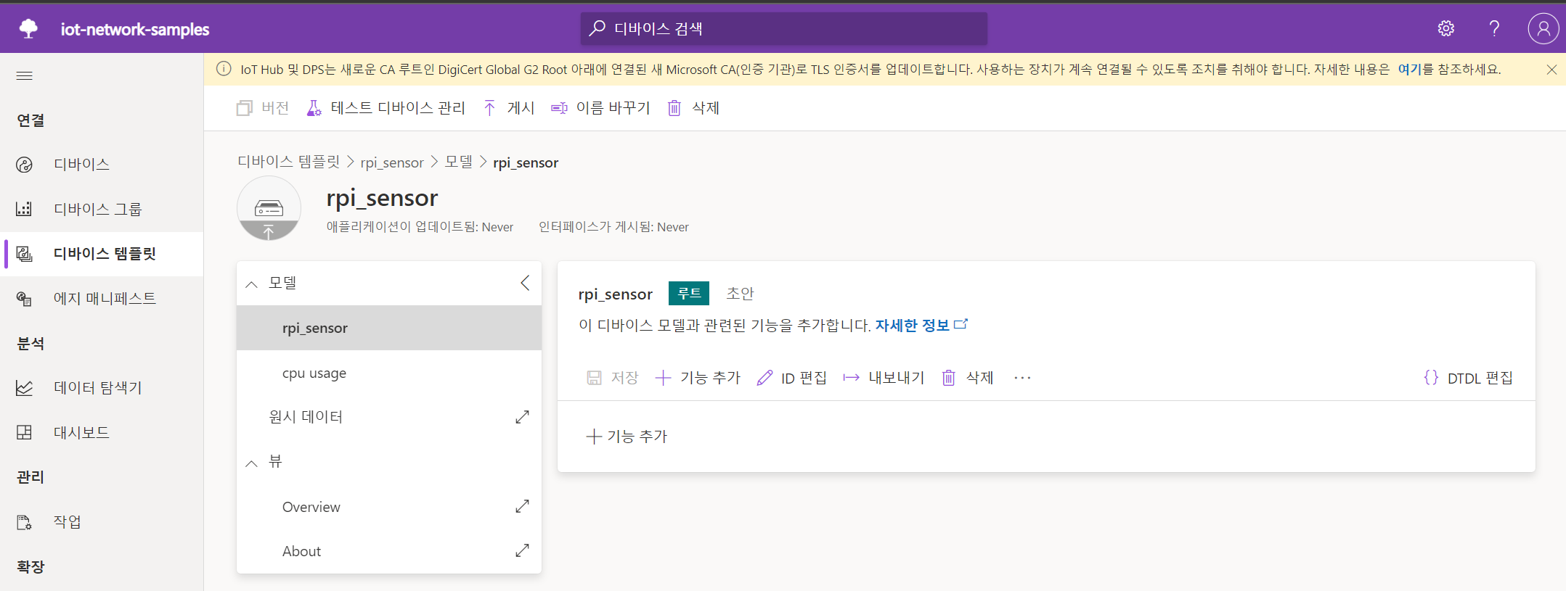
IoT Central to raspberry pi 실습2
디바이스 템플릿 생성
뷰 수정 가능

Slide 25
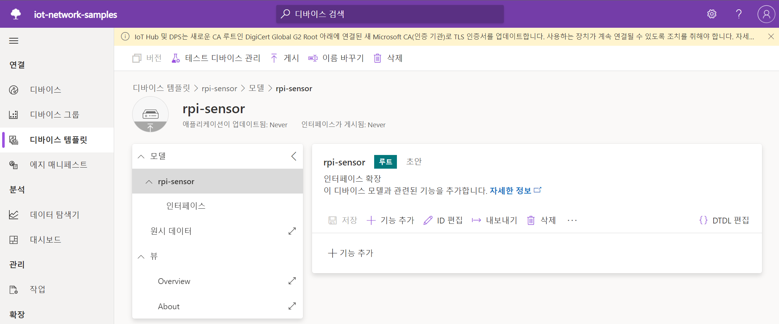
IoT Central to raspberry pi 실습2
디바이스 템플릿 생성
게시하기(게시하지 않으면 디바이스에서 템플릿 보이지 않음)

Slide 26
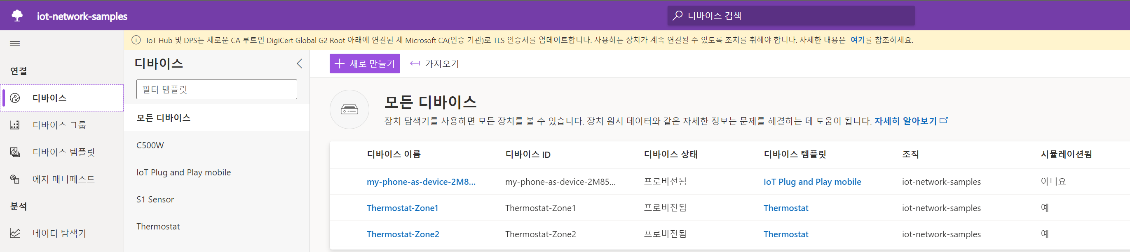
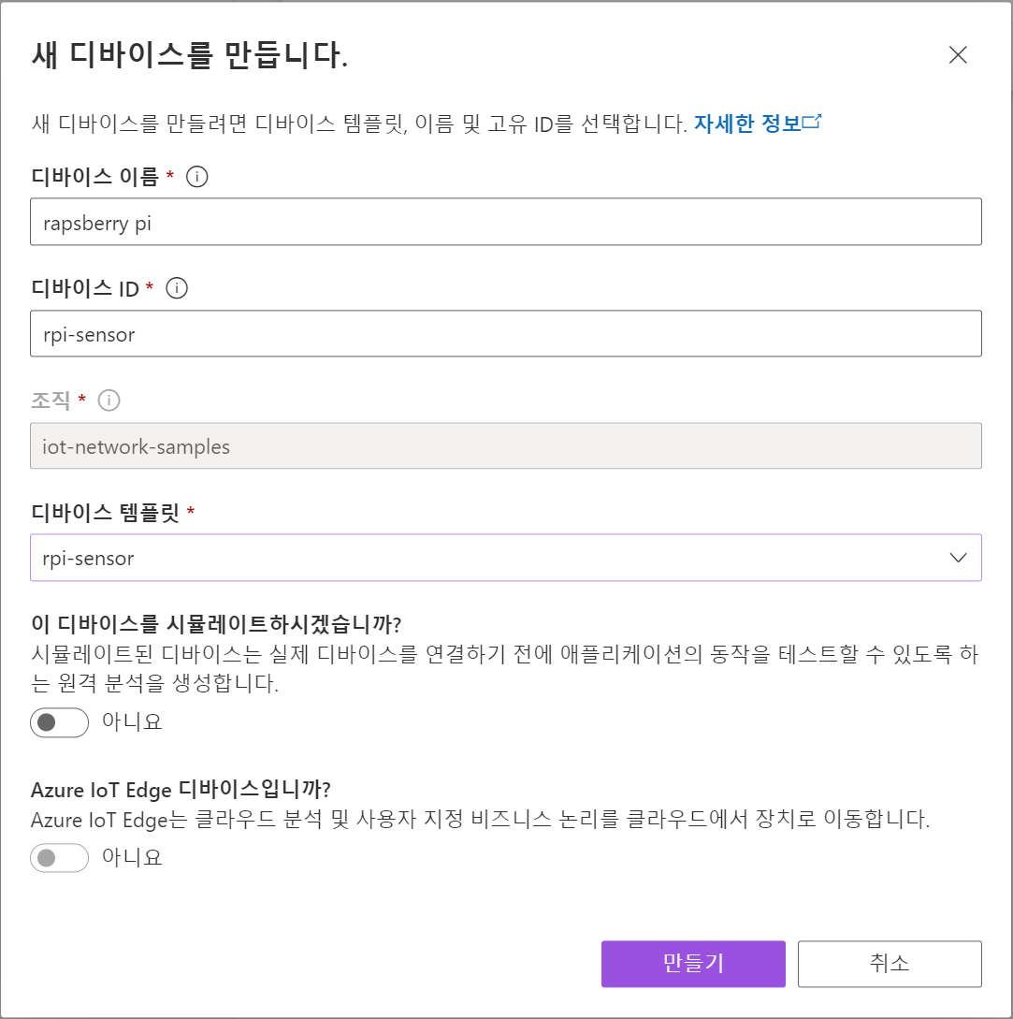
IoT Central to raspberry pi 실습2
디바이스 생성

Slide 27
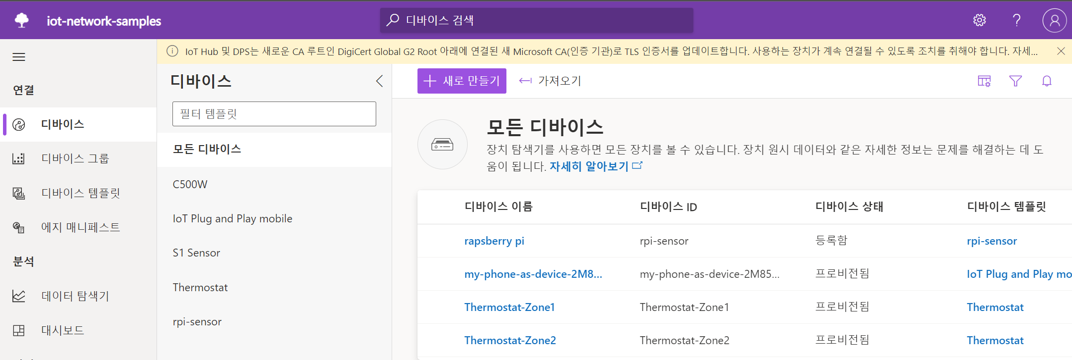
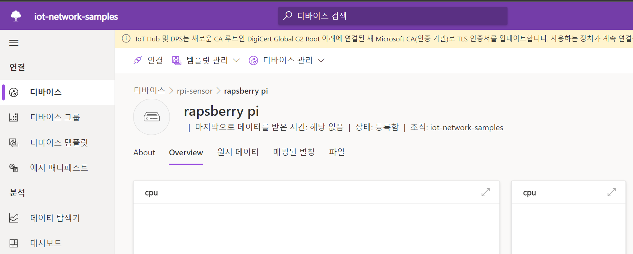
IoT Central to raspberry pi 실습2
디바이스 생성
생성 확인

Slide 28
IoT Central to raspberry pi 실습2
라즈베리파이 소스코드 for 실습 2, 3, 4
import asyncio
import psutil
from iotc.models import Property,Command
from iotc import (
IOTCConnectType,
IOTCLogLevel,
IOTCEvents,
Command,
CredentialsCache,
Storage,
)
from iotc.aio import IoTCClient
async def on_props(prop:Property):
print(f"Received {prop.name}:{prop.value}")
return True
async def on_commands(command: Command):
print("Received command {} with value {}".format(command.name, command.value))
await command.reply()
# CPU 이용률
def get_cpu_usage():
return psutil.cpu_percent(interval=1)
scope_id = "0ne00A4943D"
device_id = "rpi-sensor"
key = "S8N7Aw5wNuLn9tgTbpqRGlIQuL5UpxeT7J3R3aZcIxo="
interface_id = "dtmi:iotNetworkSamples:rpiSensor_3d8;1"
client = IoTCClient(
device_id,
scope_id,
IOTCConnectType.IOTC_CONNECT_DEVICE_KEY,
key
)
client.set_model_id(interface_id)
client.set_log_level(IOTCLogLevel.IOTC_LOGGING_ALL)
client.on(IOTCEvents.IOTC_PROPERTIES, on_props)
client.on(IOTCEvents.IOTC_COMMAND, on_commands)
async def main():
await client.connect()
await client.send_property({"writeableProp": 50})
while not client.terminated():
if client.is_connected():
await client.send_telemetry(
{
"cpu": get_cpu_usage()
}
)
await asyncio.sleep(3)
asyncio.run(main())

Slide 29
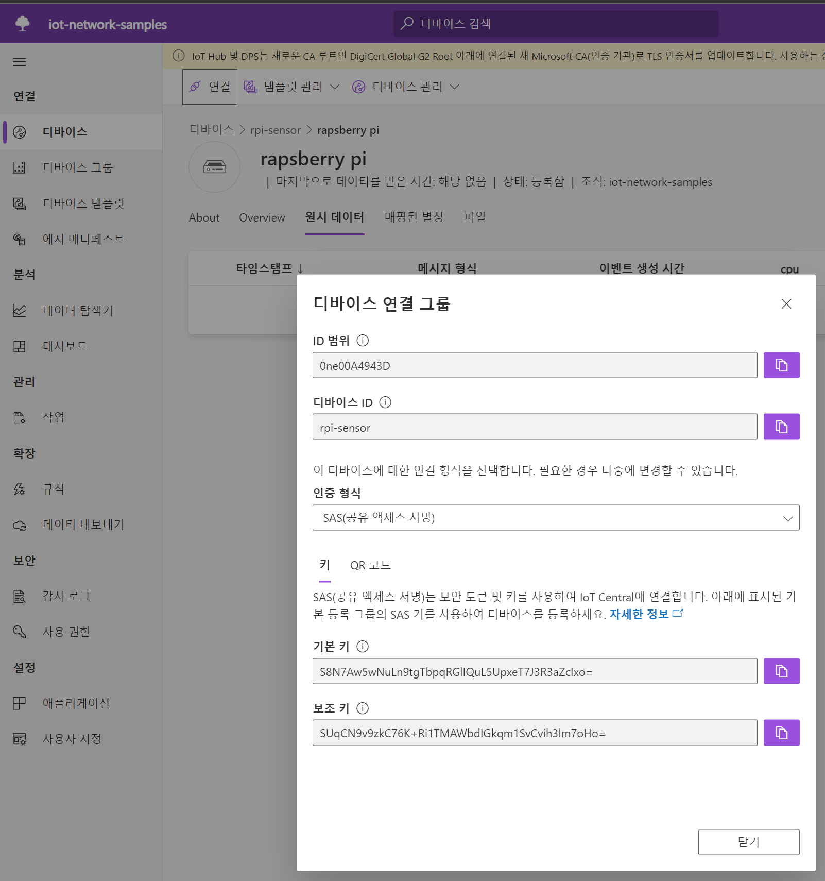
IoT Central to raspberry pi 실습2
디바이스 연결
ID 범위, 디바이스 ID, 기본키 등록
scope_id = "0ne00A4943D"
device_id = "rpi-sensor"
key = "S8N7Aw5wNuLn9tgTbpq…

Slide 30
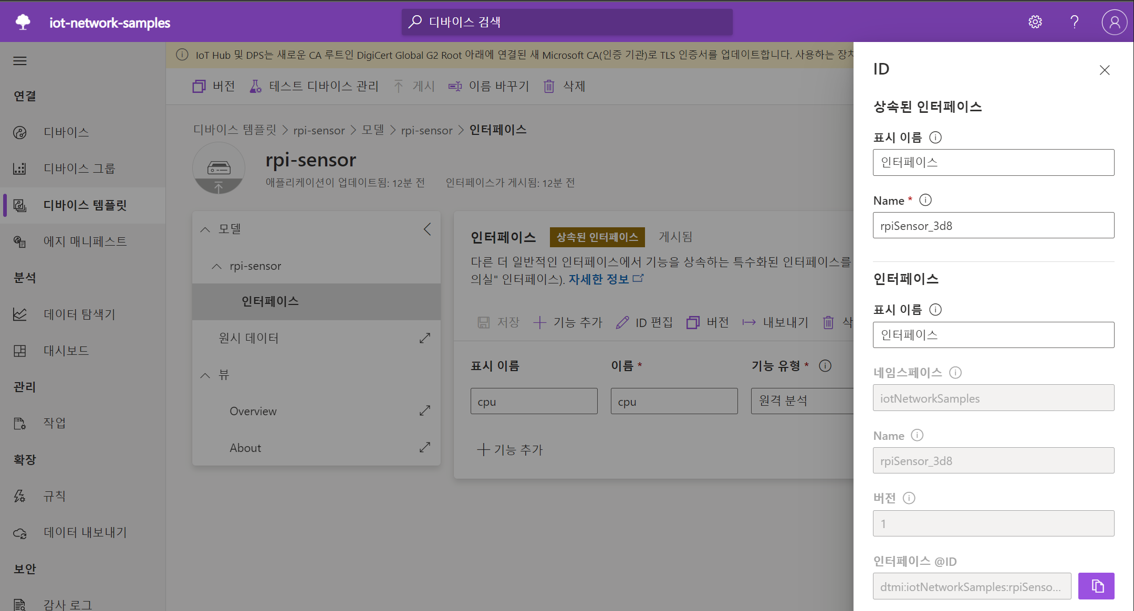
IoT Central to raspberry pi 실습2
디바이스 연결
인터페이스 @ID 등록
interface_id = "dtmi:iotNetwork…

Slide 31
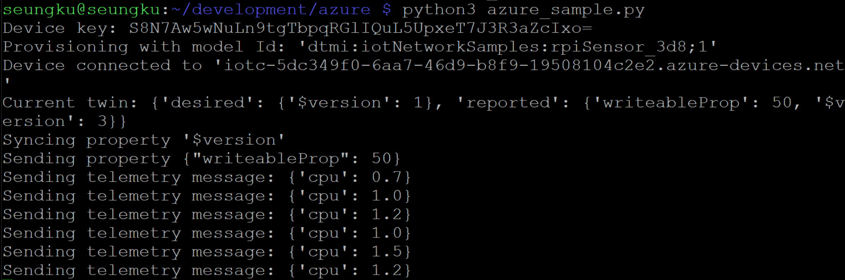
IoT Central to raspberry pi 실습2
Azure IoT central 패키지 설치(라즈베리파이)
https://github.com/Azure/iot-central-python-client
~ $ pip install iotc
샘플 프로그램 실행(라즈베리파이)
~ $ python3 azure_sample.py

Slide 32
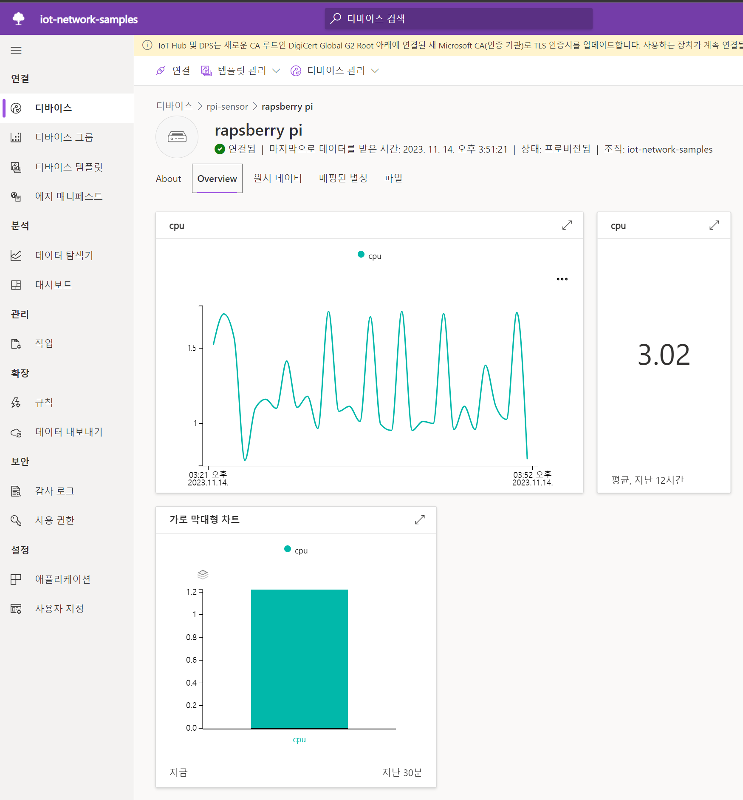
IoT Central to raspberry pi 실습2
원격 분석(라즈베리파이 → Azure IoT Central) 모니터링 결과

Slide 33
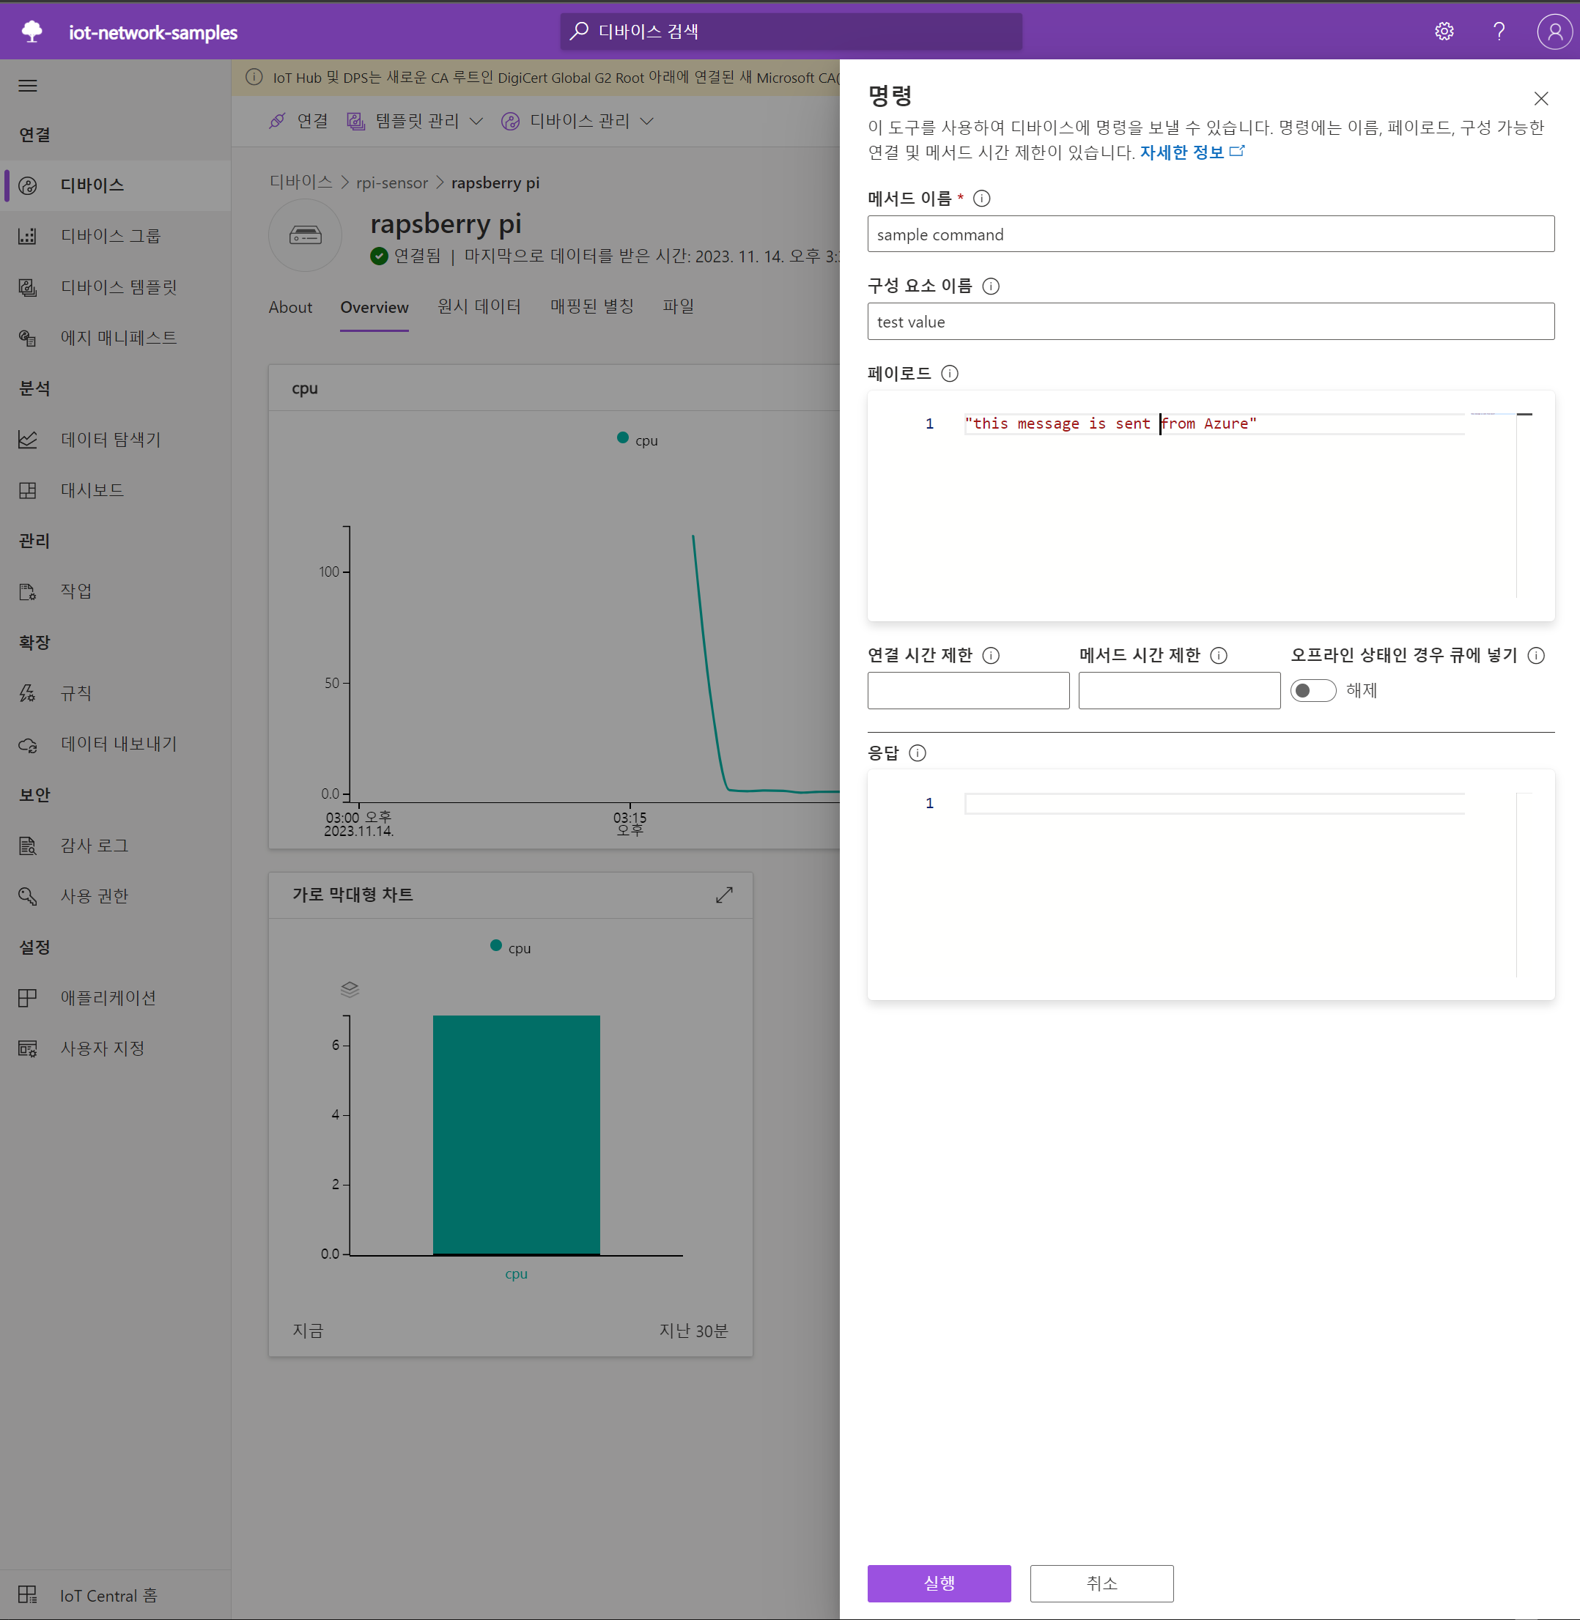
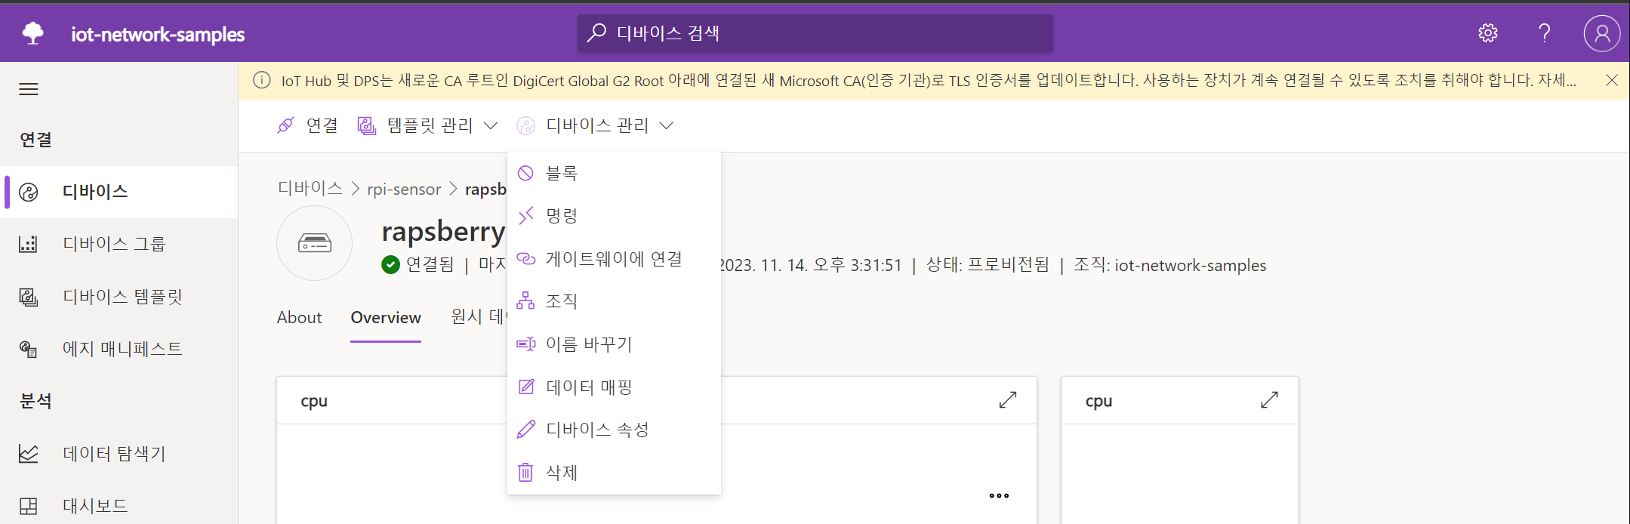
IoT Central to raspberry pi 실습3
명령(Azure IoT Central → 라즈베리파이) 전송
명령 수신(라즈베리파이)

Slide 34
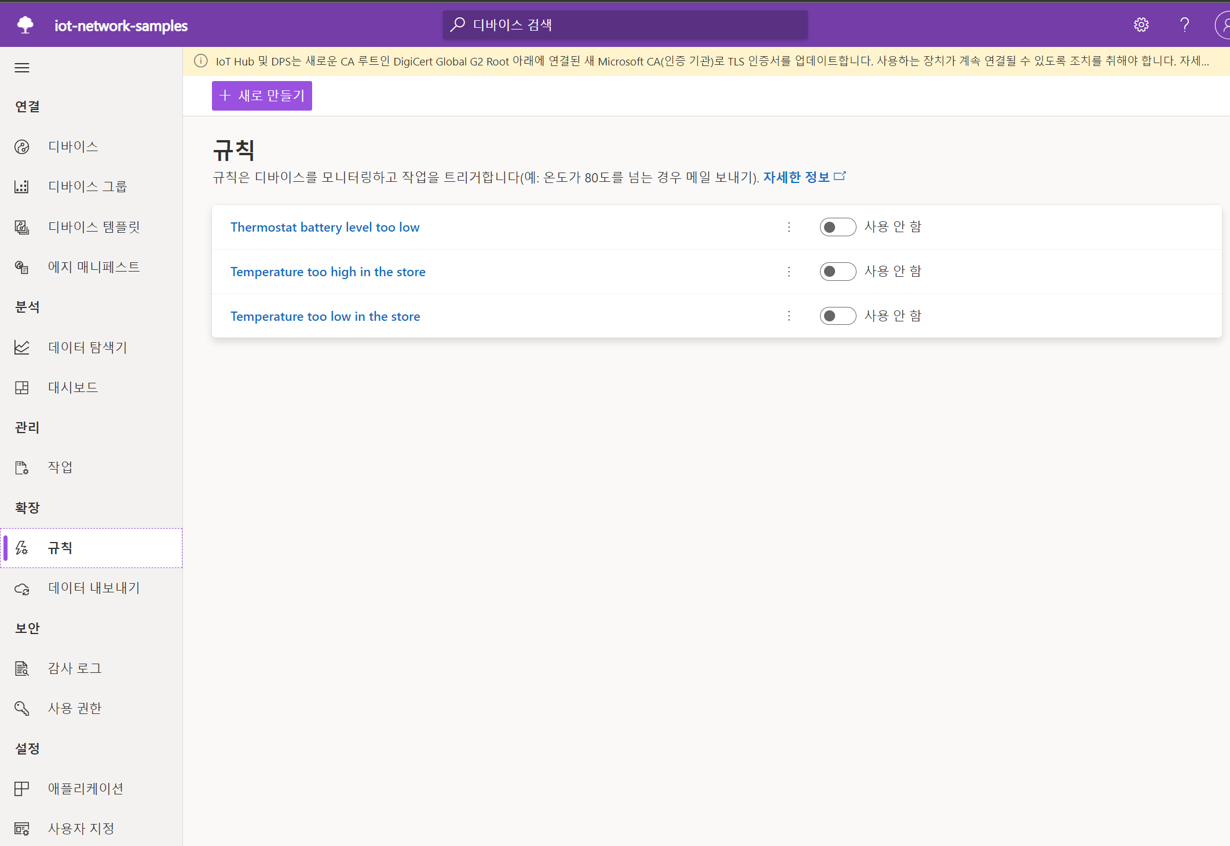
IoT Central to raspberry pi 실습4
규칙 생성
특정 조건에 이벤트 실행

Slide 35
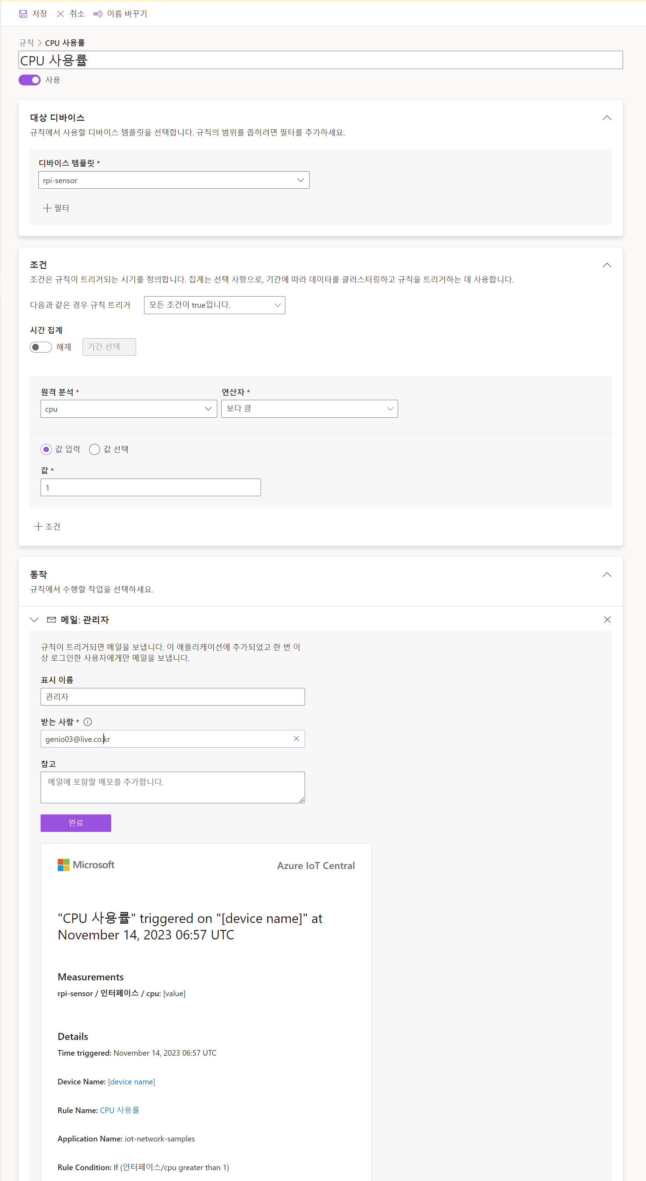
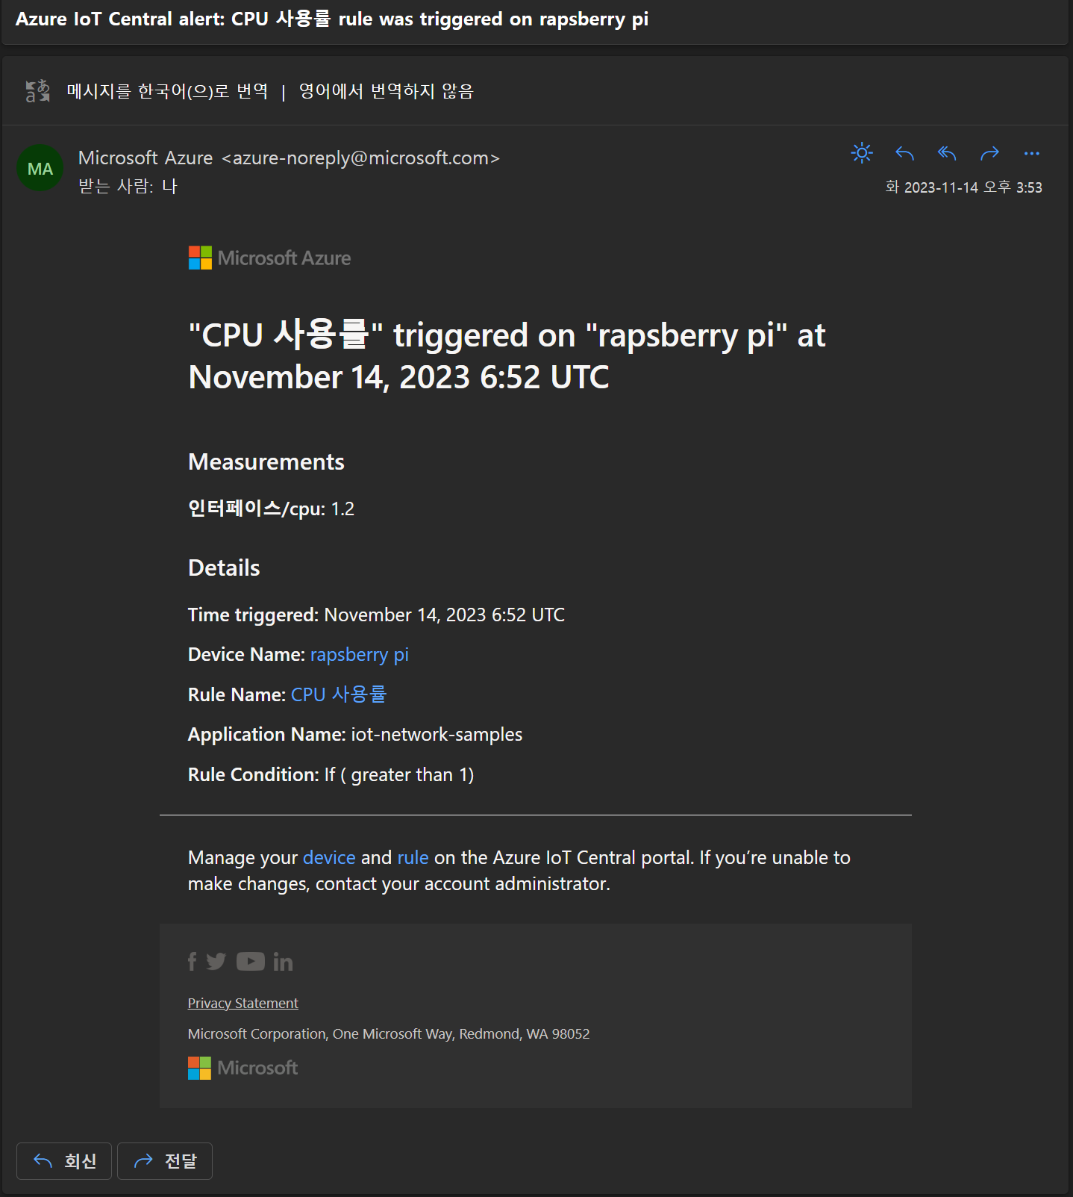
IoT Central to raspberry pi 실습4
규칙 생성
이벤트 생성

Slide 36
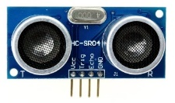


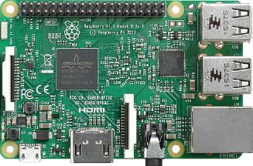
응용 실습
명령 전송을 통해 초음파 센서로 거리 측정을 시작하고 종료할 수 있다.
측정한 거리 값을 1초에 1번씩 원격 분석으로 Azure IoT Central에 전송한다.
측정한 거리가 30cm 이하이면 이메일을 통해 알림을 전달한다.
1. command
3. rule
2. telemetry
Raspberry Pi
Azure IoT Central
Mail server

